Slide 1
Laboratorio de Electrónica General
Manuel López Redondo
Jornadas Técnicas IFIC 2018, 12 de Marzo de 2018

Slide 2
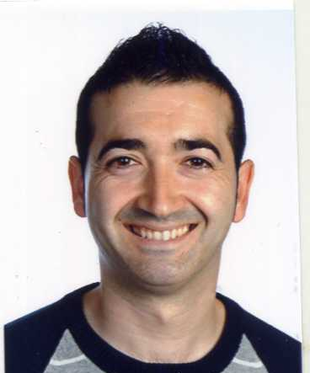
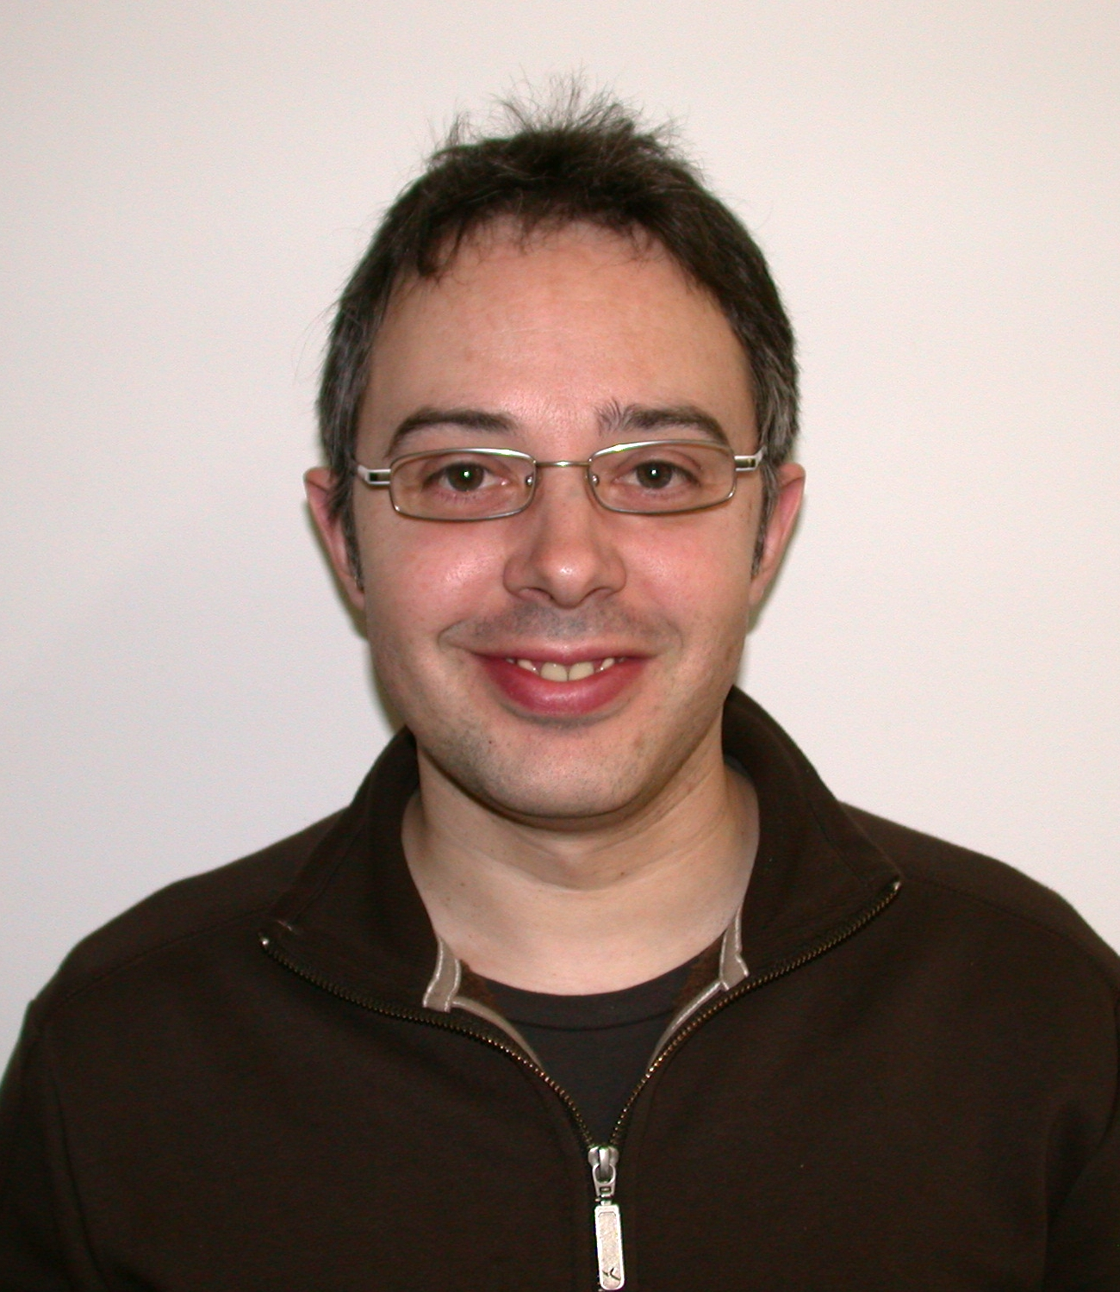
Quiénes somos
Laboratorio de Electrónica General
Manuel López. Temporal (hasta Dic.2018) CSIC .
Jorge Nácher. Laboral Indefinido CSIC.
Primera planta del edificio de laboratorios

Slide 3
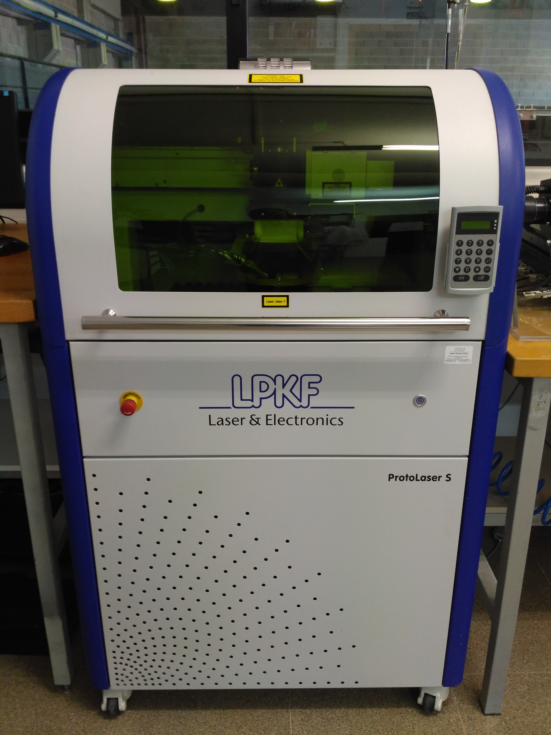
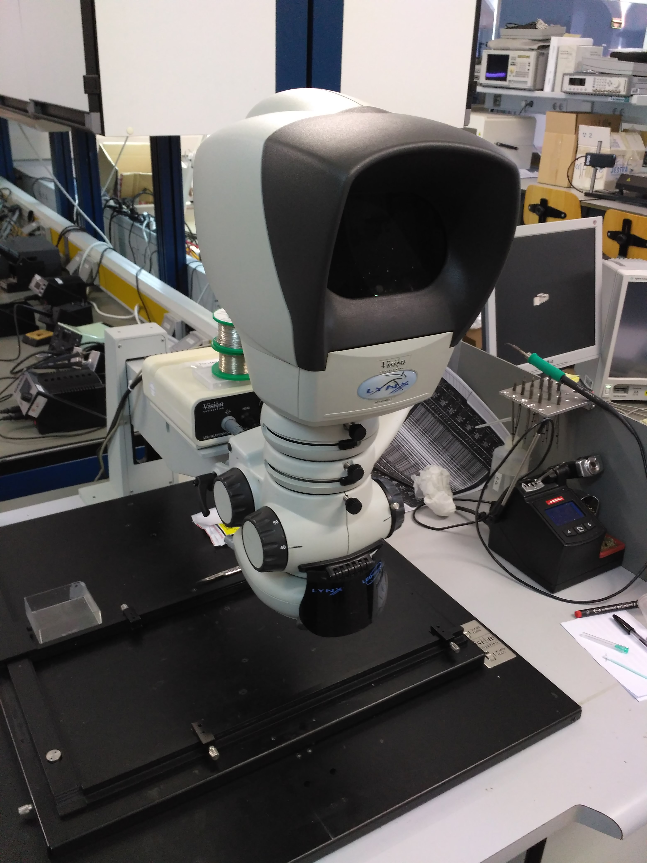
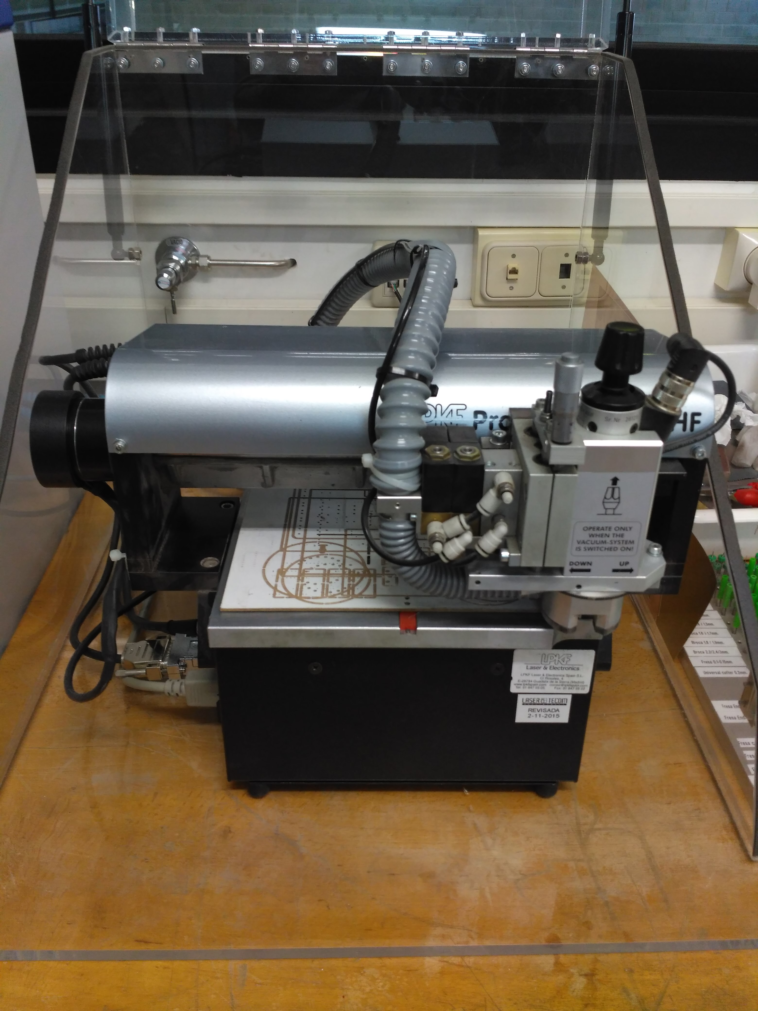
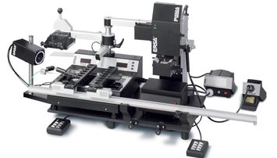
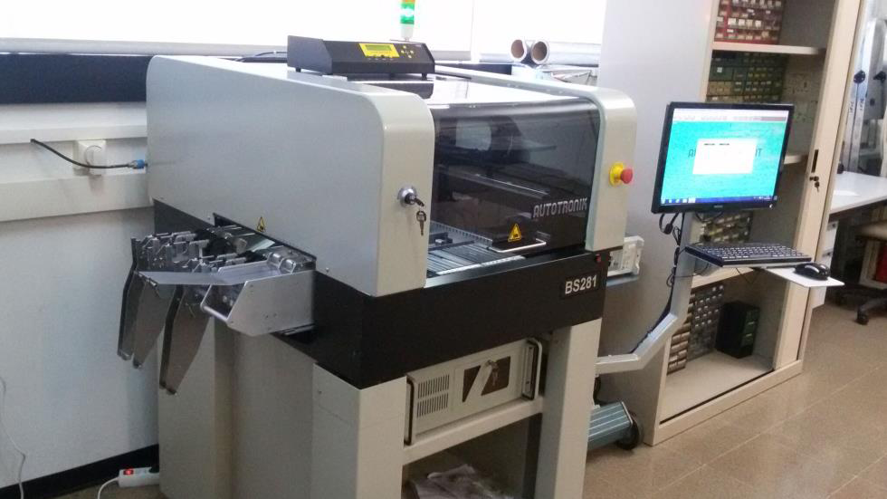
Qué hacemos
Dar soporte técnico a proyectos de investigación en cualquier cosa relacionada con Electrónica
Fabricación de tarjetas prototipo (hasta 6 capas mediante la utilización de maquina microfresadora, CNC laser, Pick&place, prensa multicapa, microscopio)
Ensamblado de componentes (automático, manual, horno, …)
Reparación mediante manejo de las siguientes herramientas: osciloscopio, fuentes alimentación, microscopio, estaciones de soldadura/desoldadura.
Rework BGA’s
Pick&Place
CNC Láser
Micro
Microfresadora

Slide 4
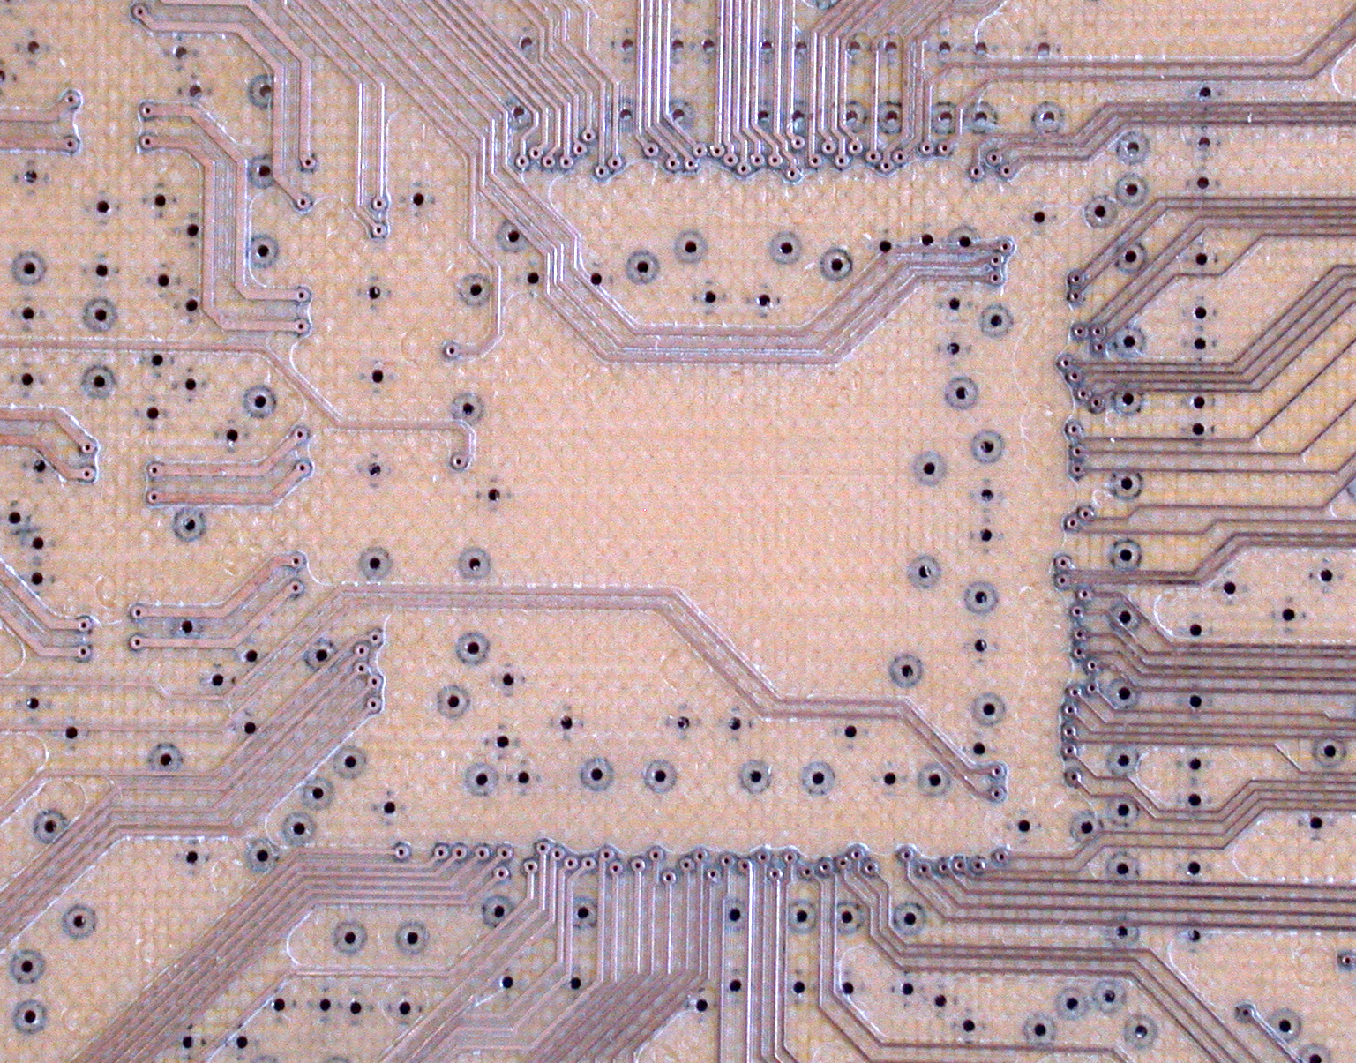
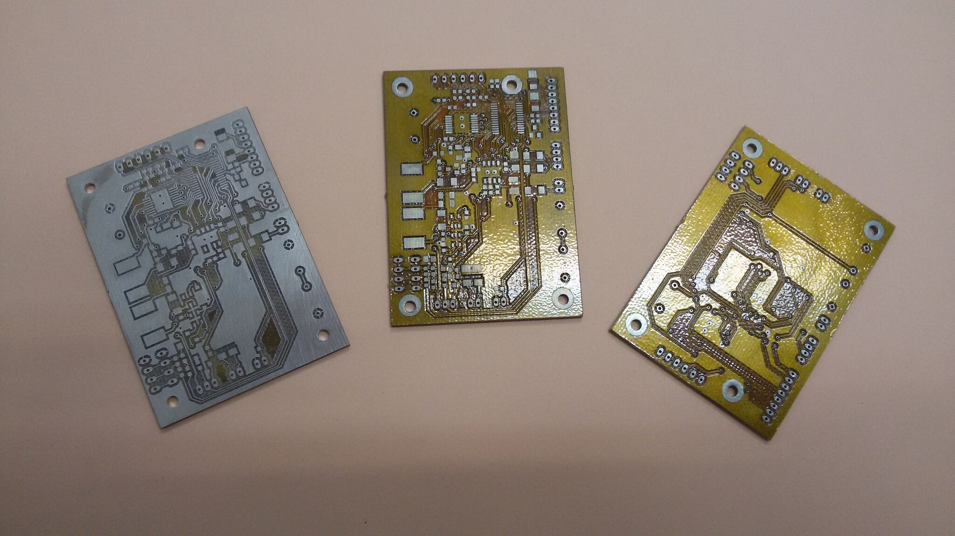
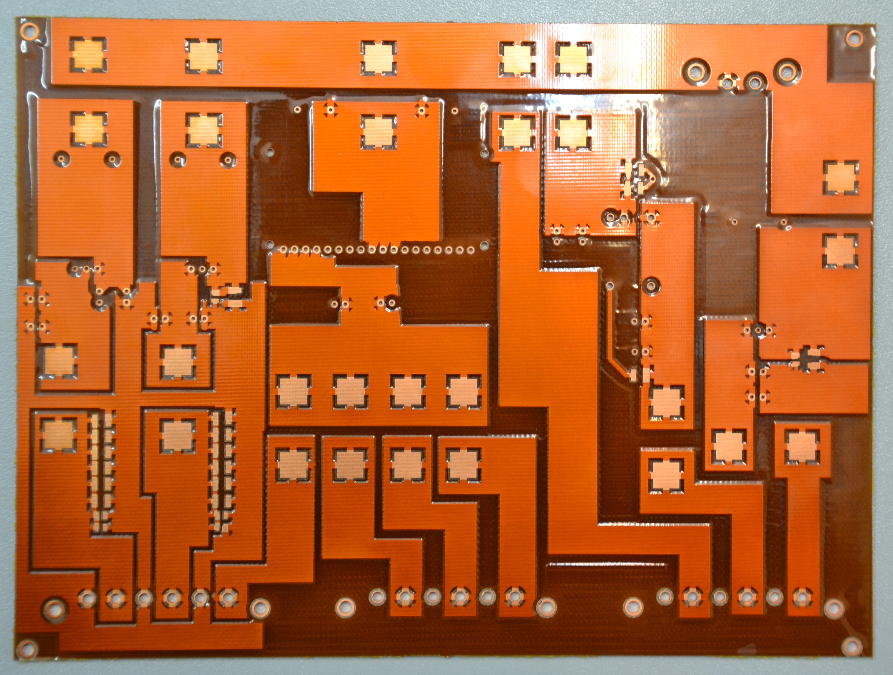
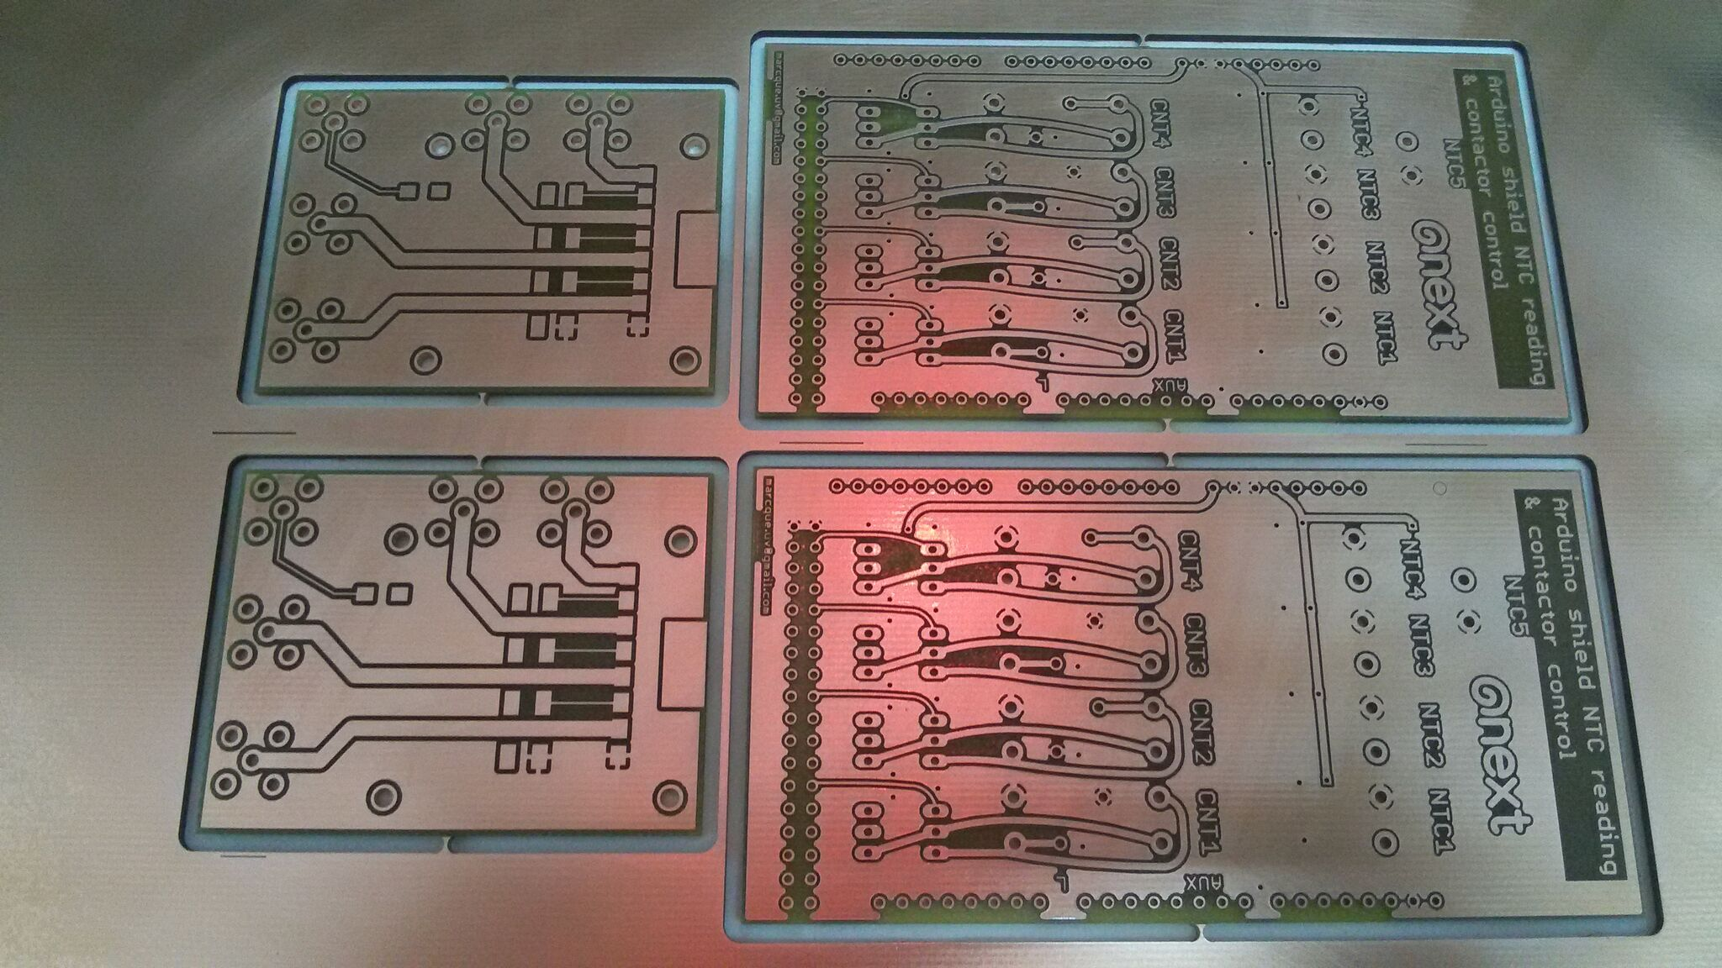
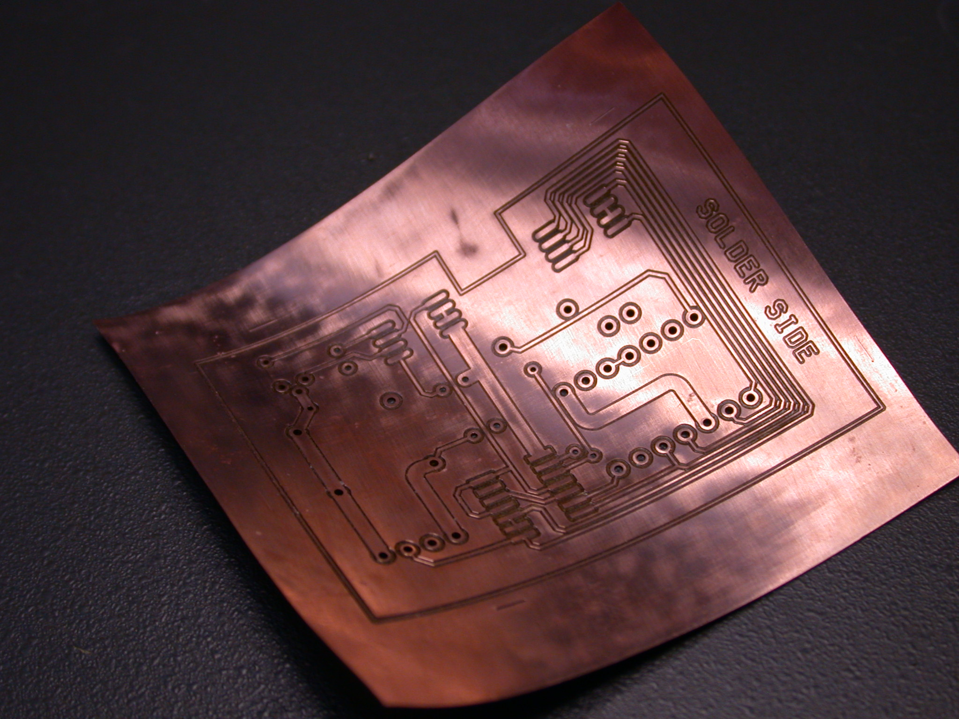
Fabricación de tarjetas
Laboratorio de Electrónica General
RD 50
Antares
Física Médica
NEXT
Pcb flexible

Slide 5
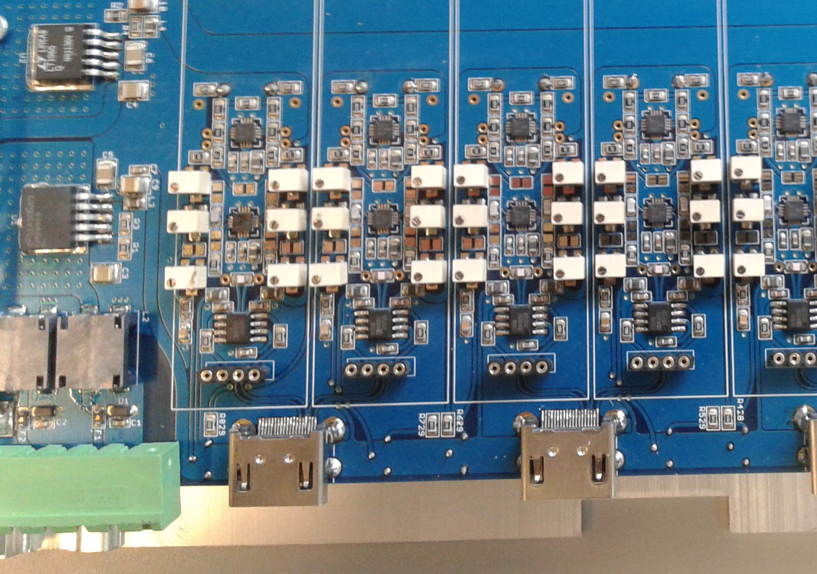
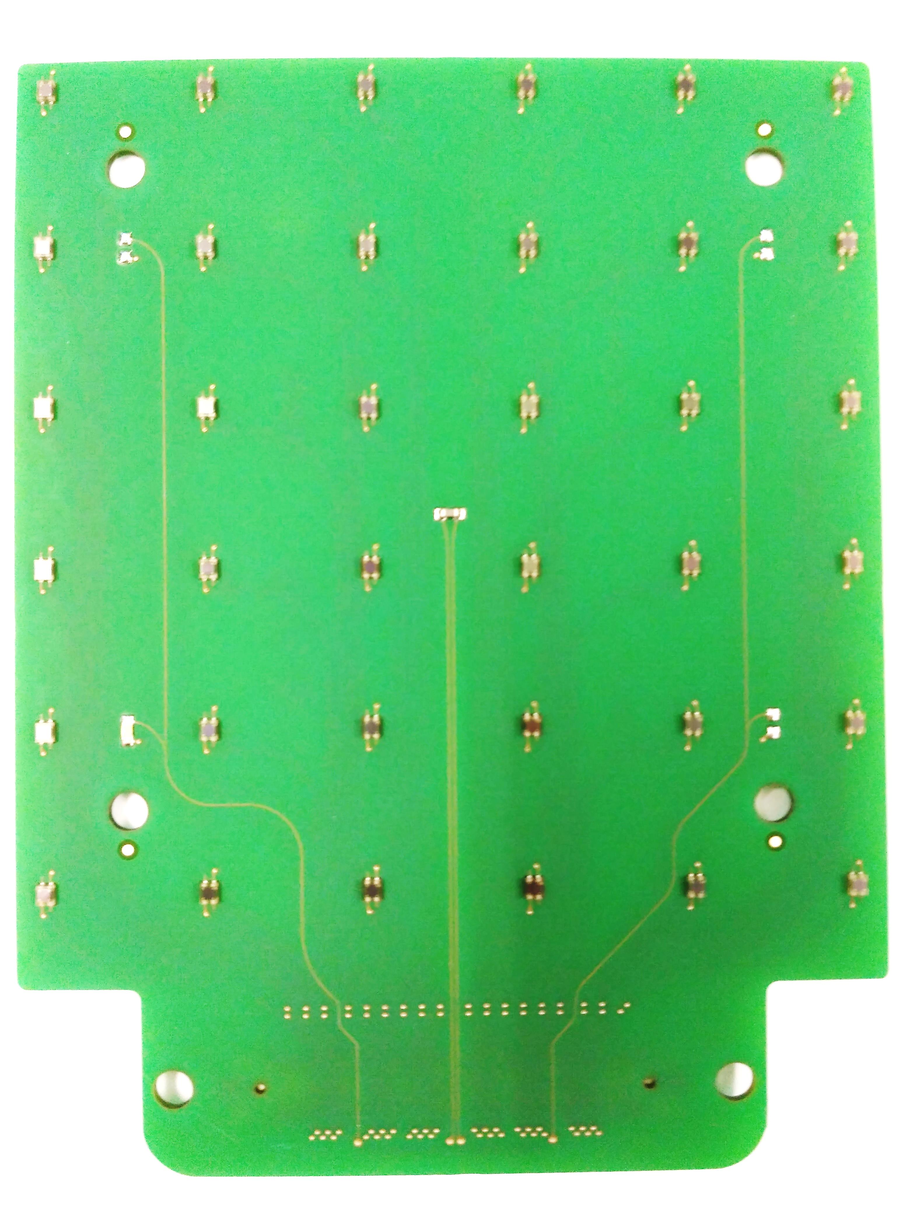
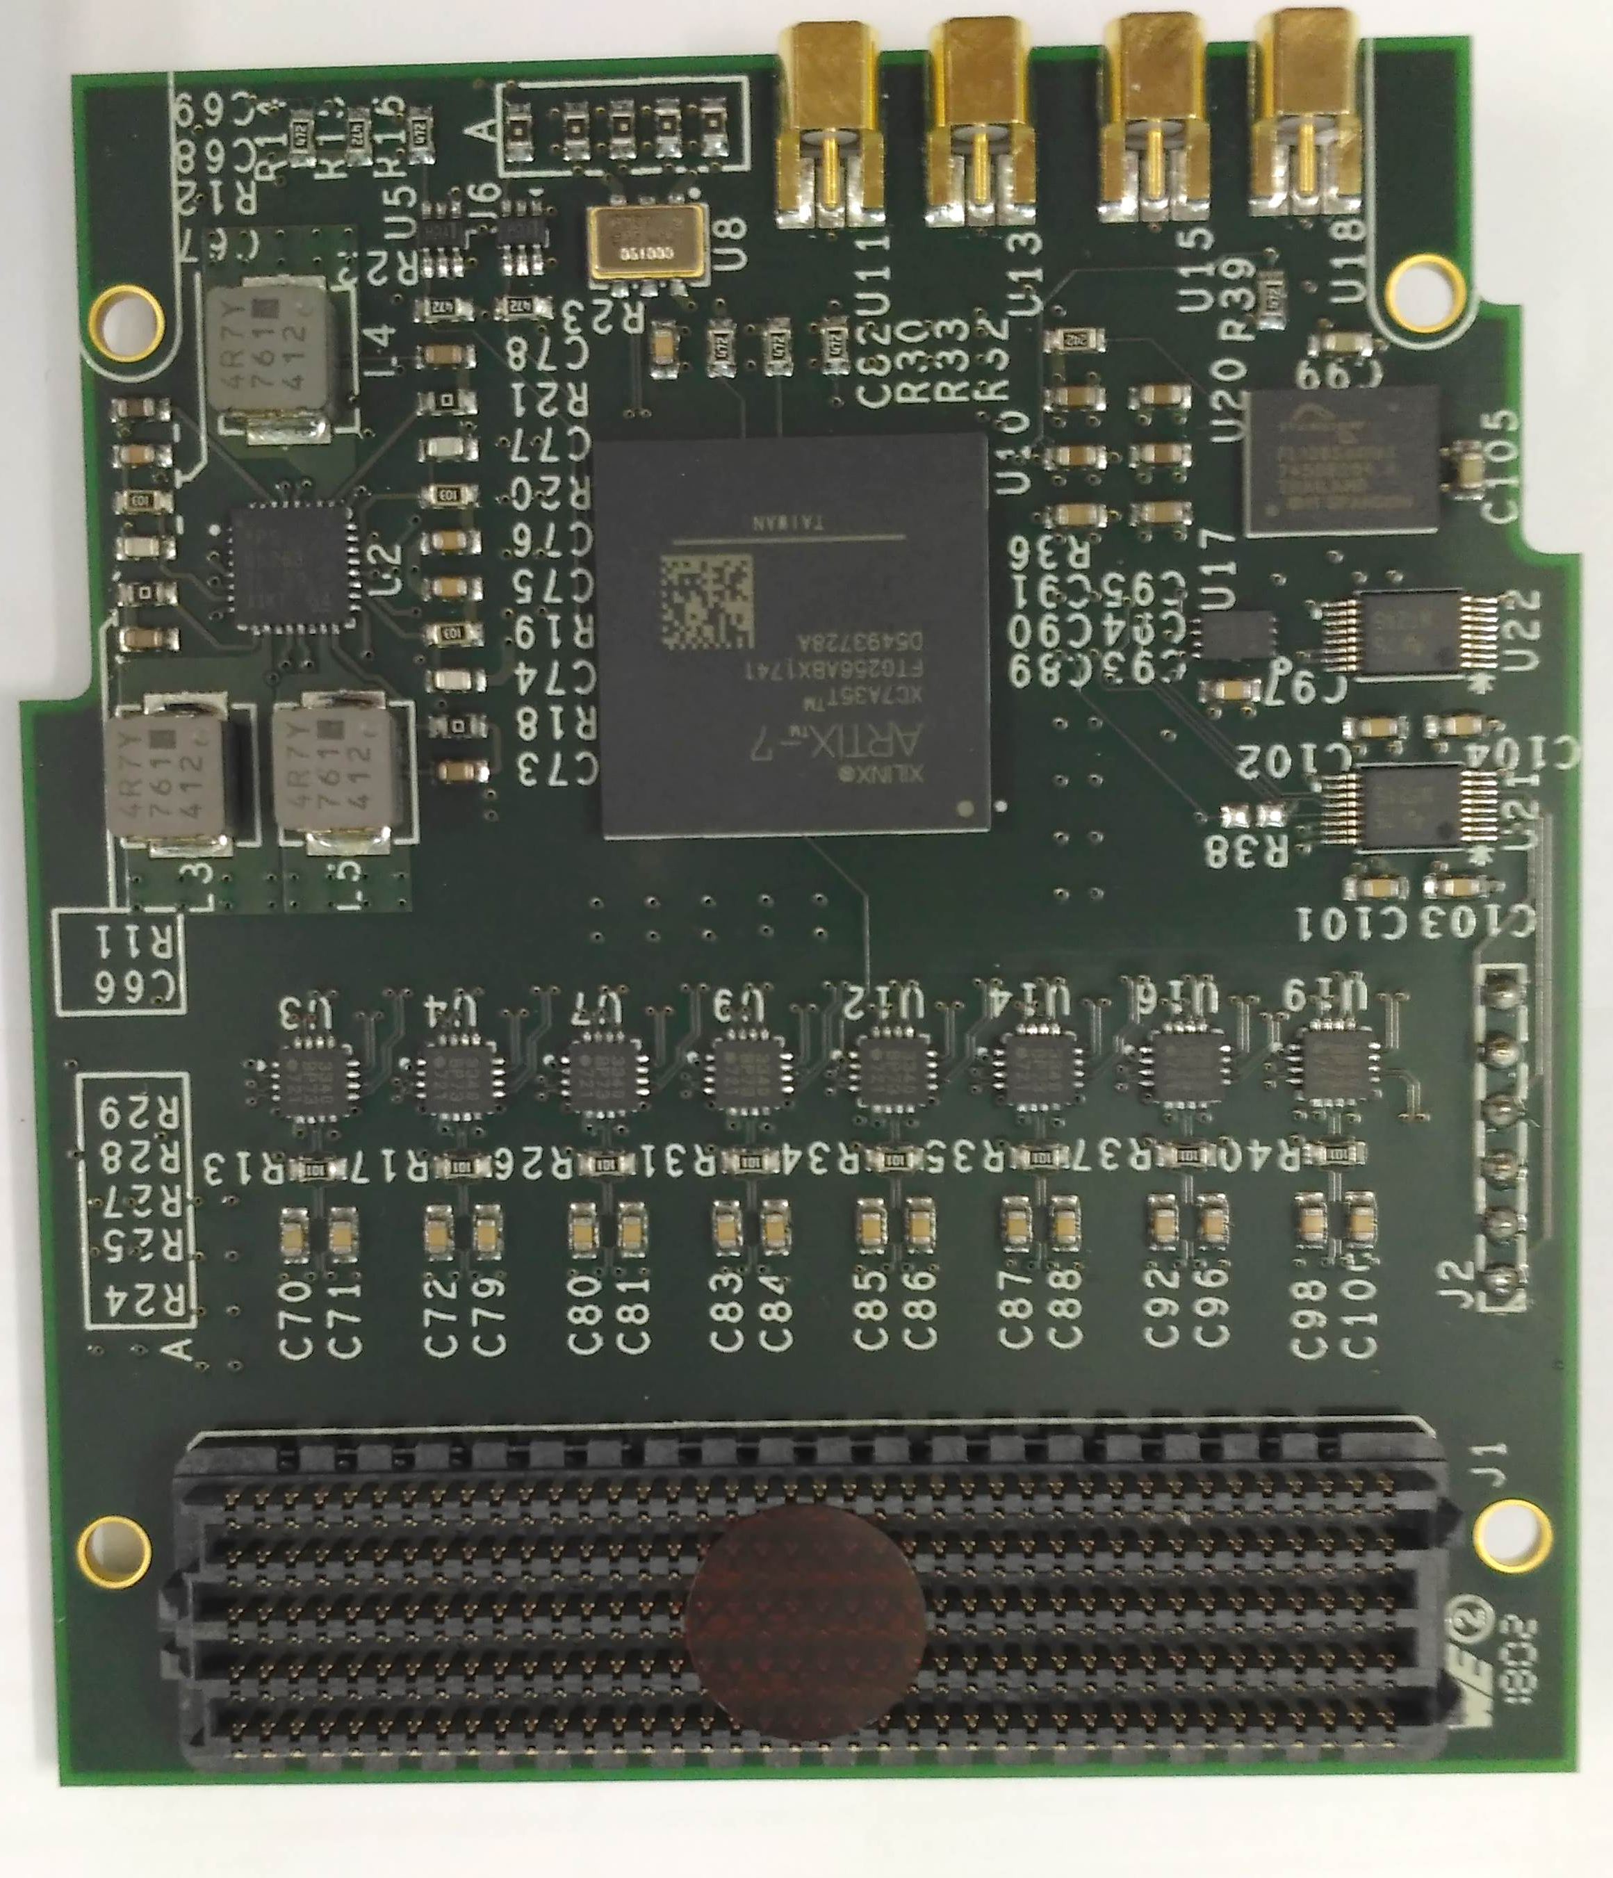
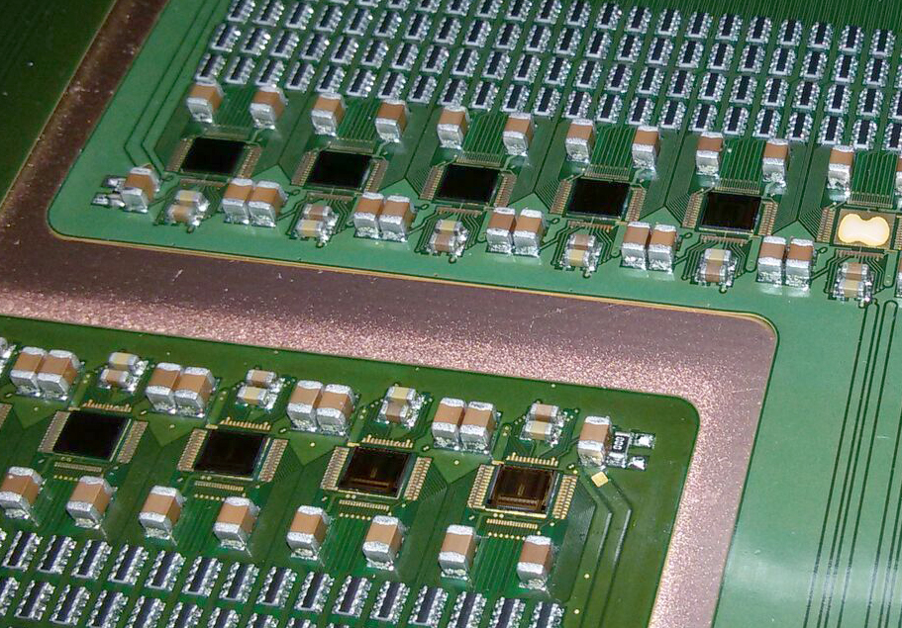
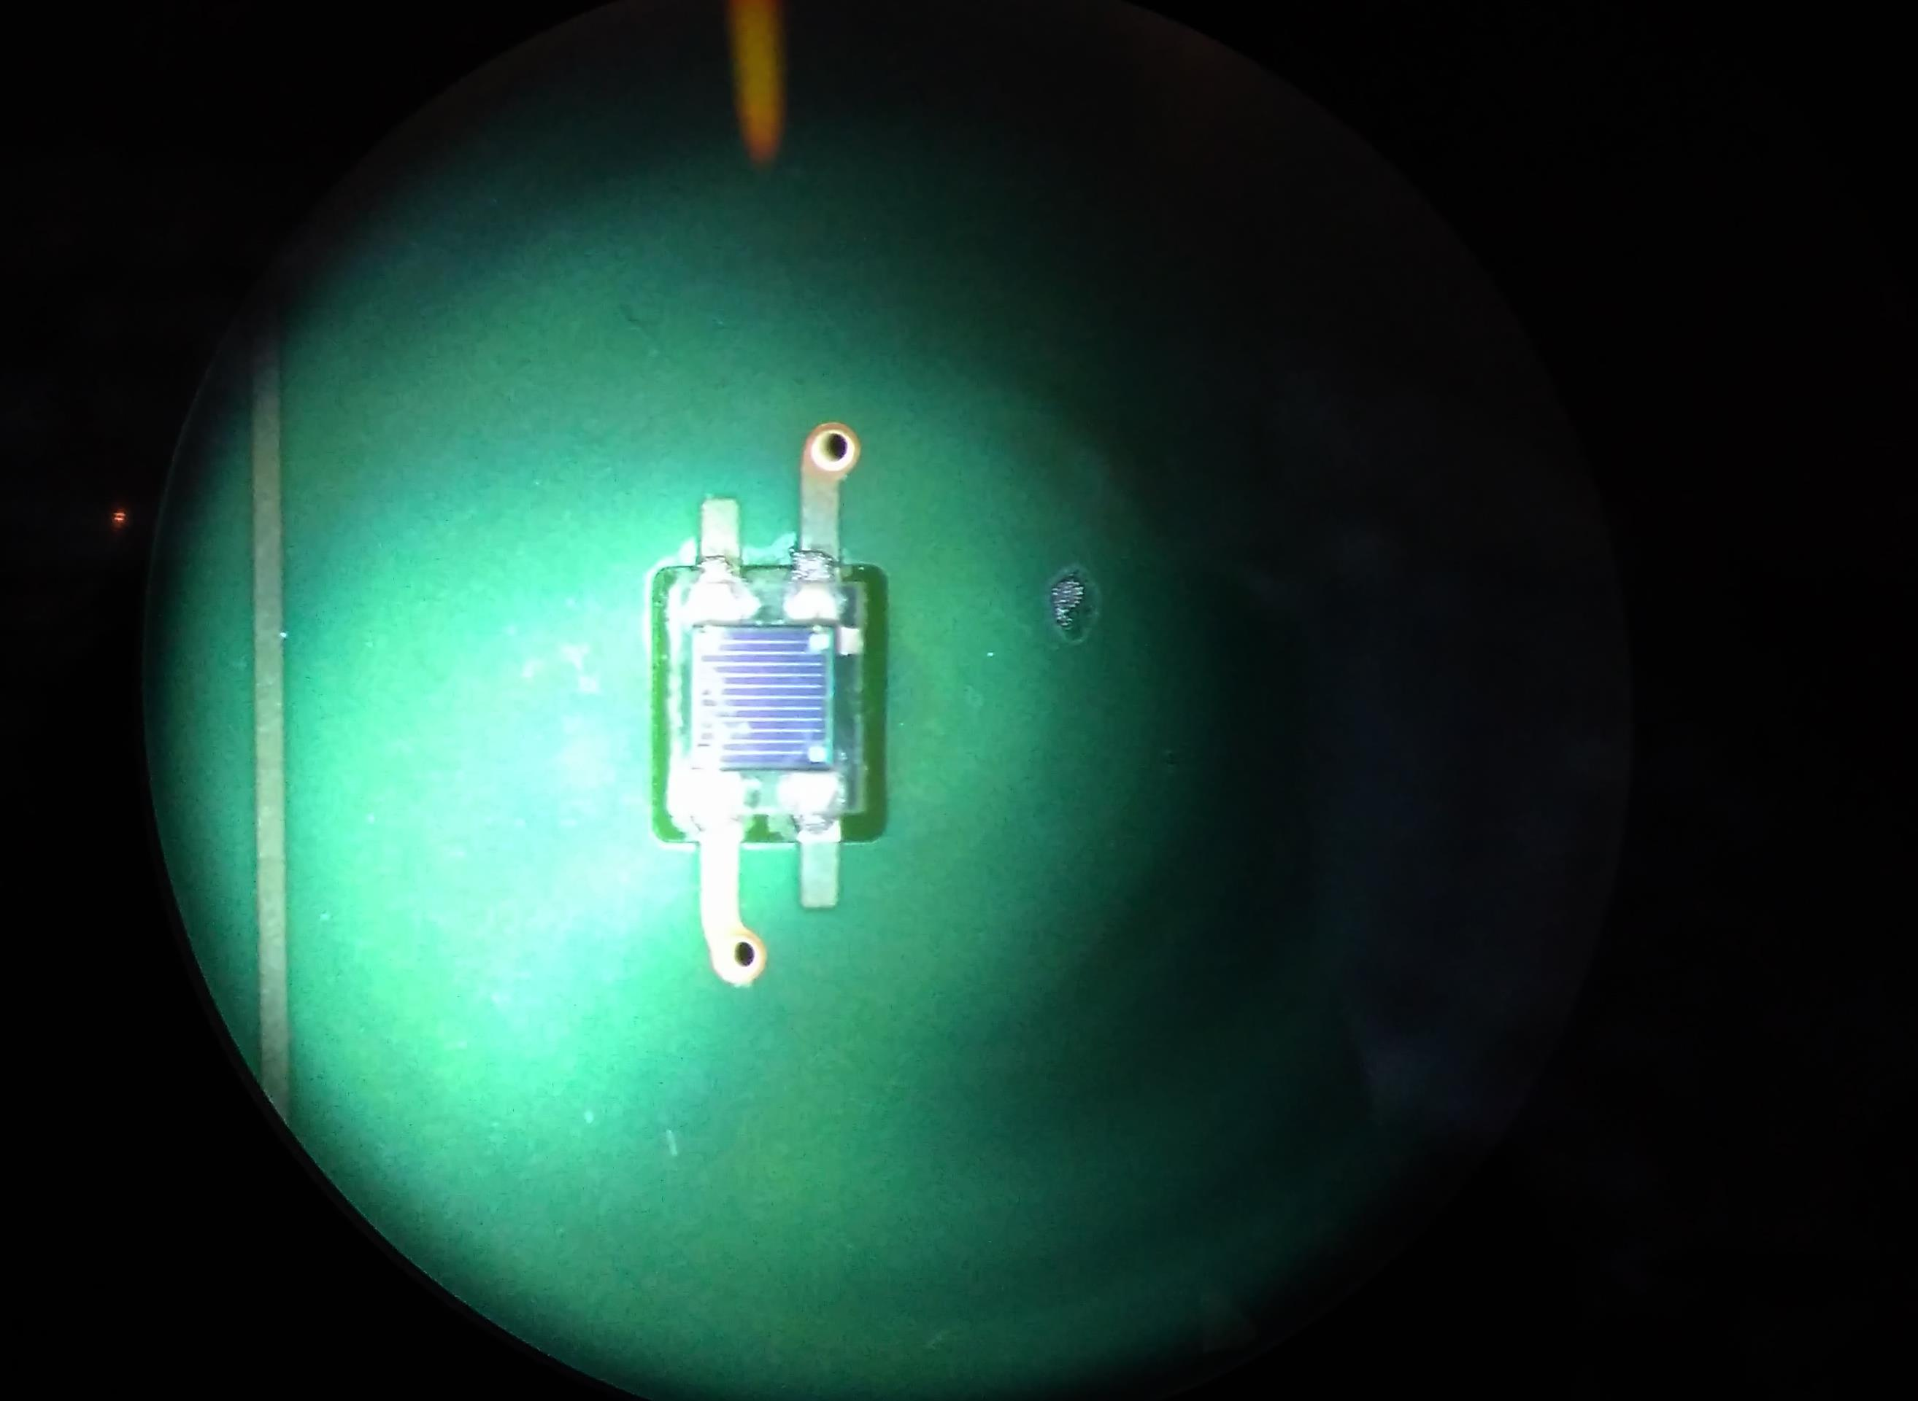
Ensamblaje de tarjetas
Laboratorio de Electrónica General
NEXT
TileCal
Kerajet (empresa externa)
Montaje con microscopio (NEXT)

Slide 6
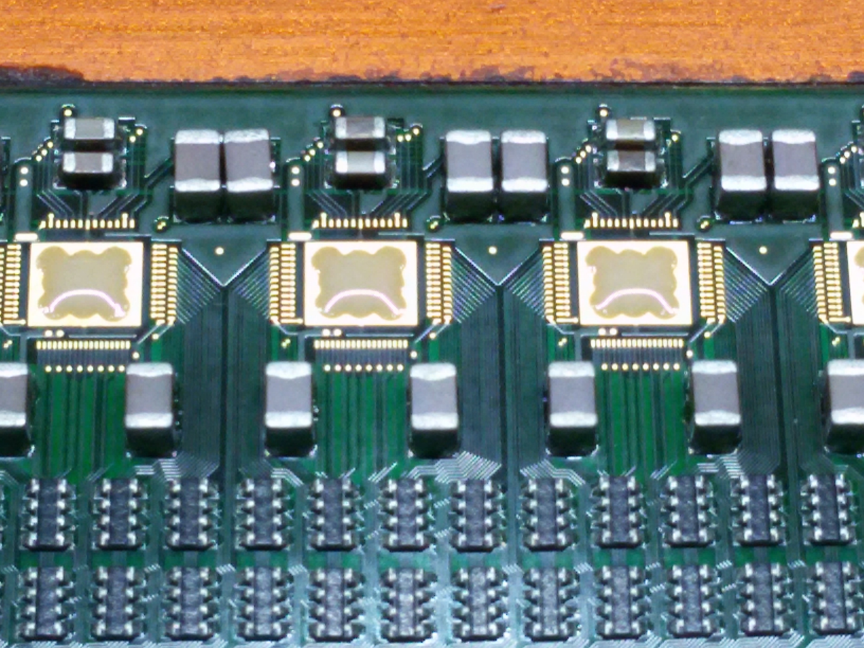
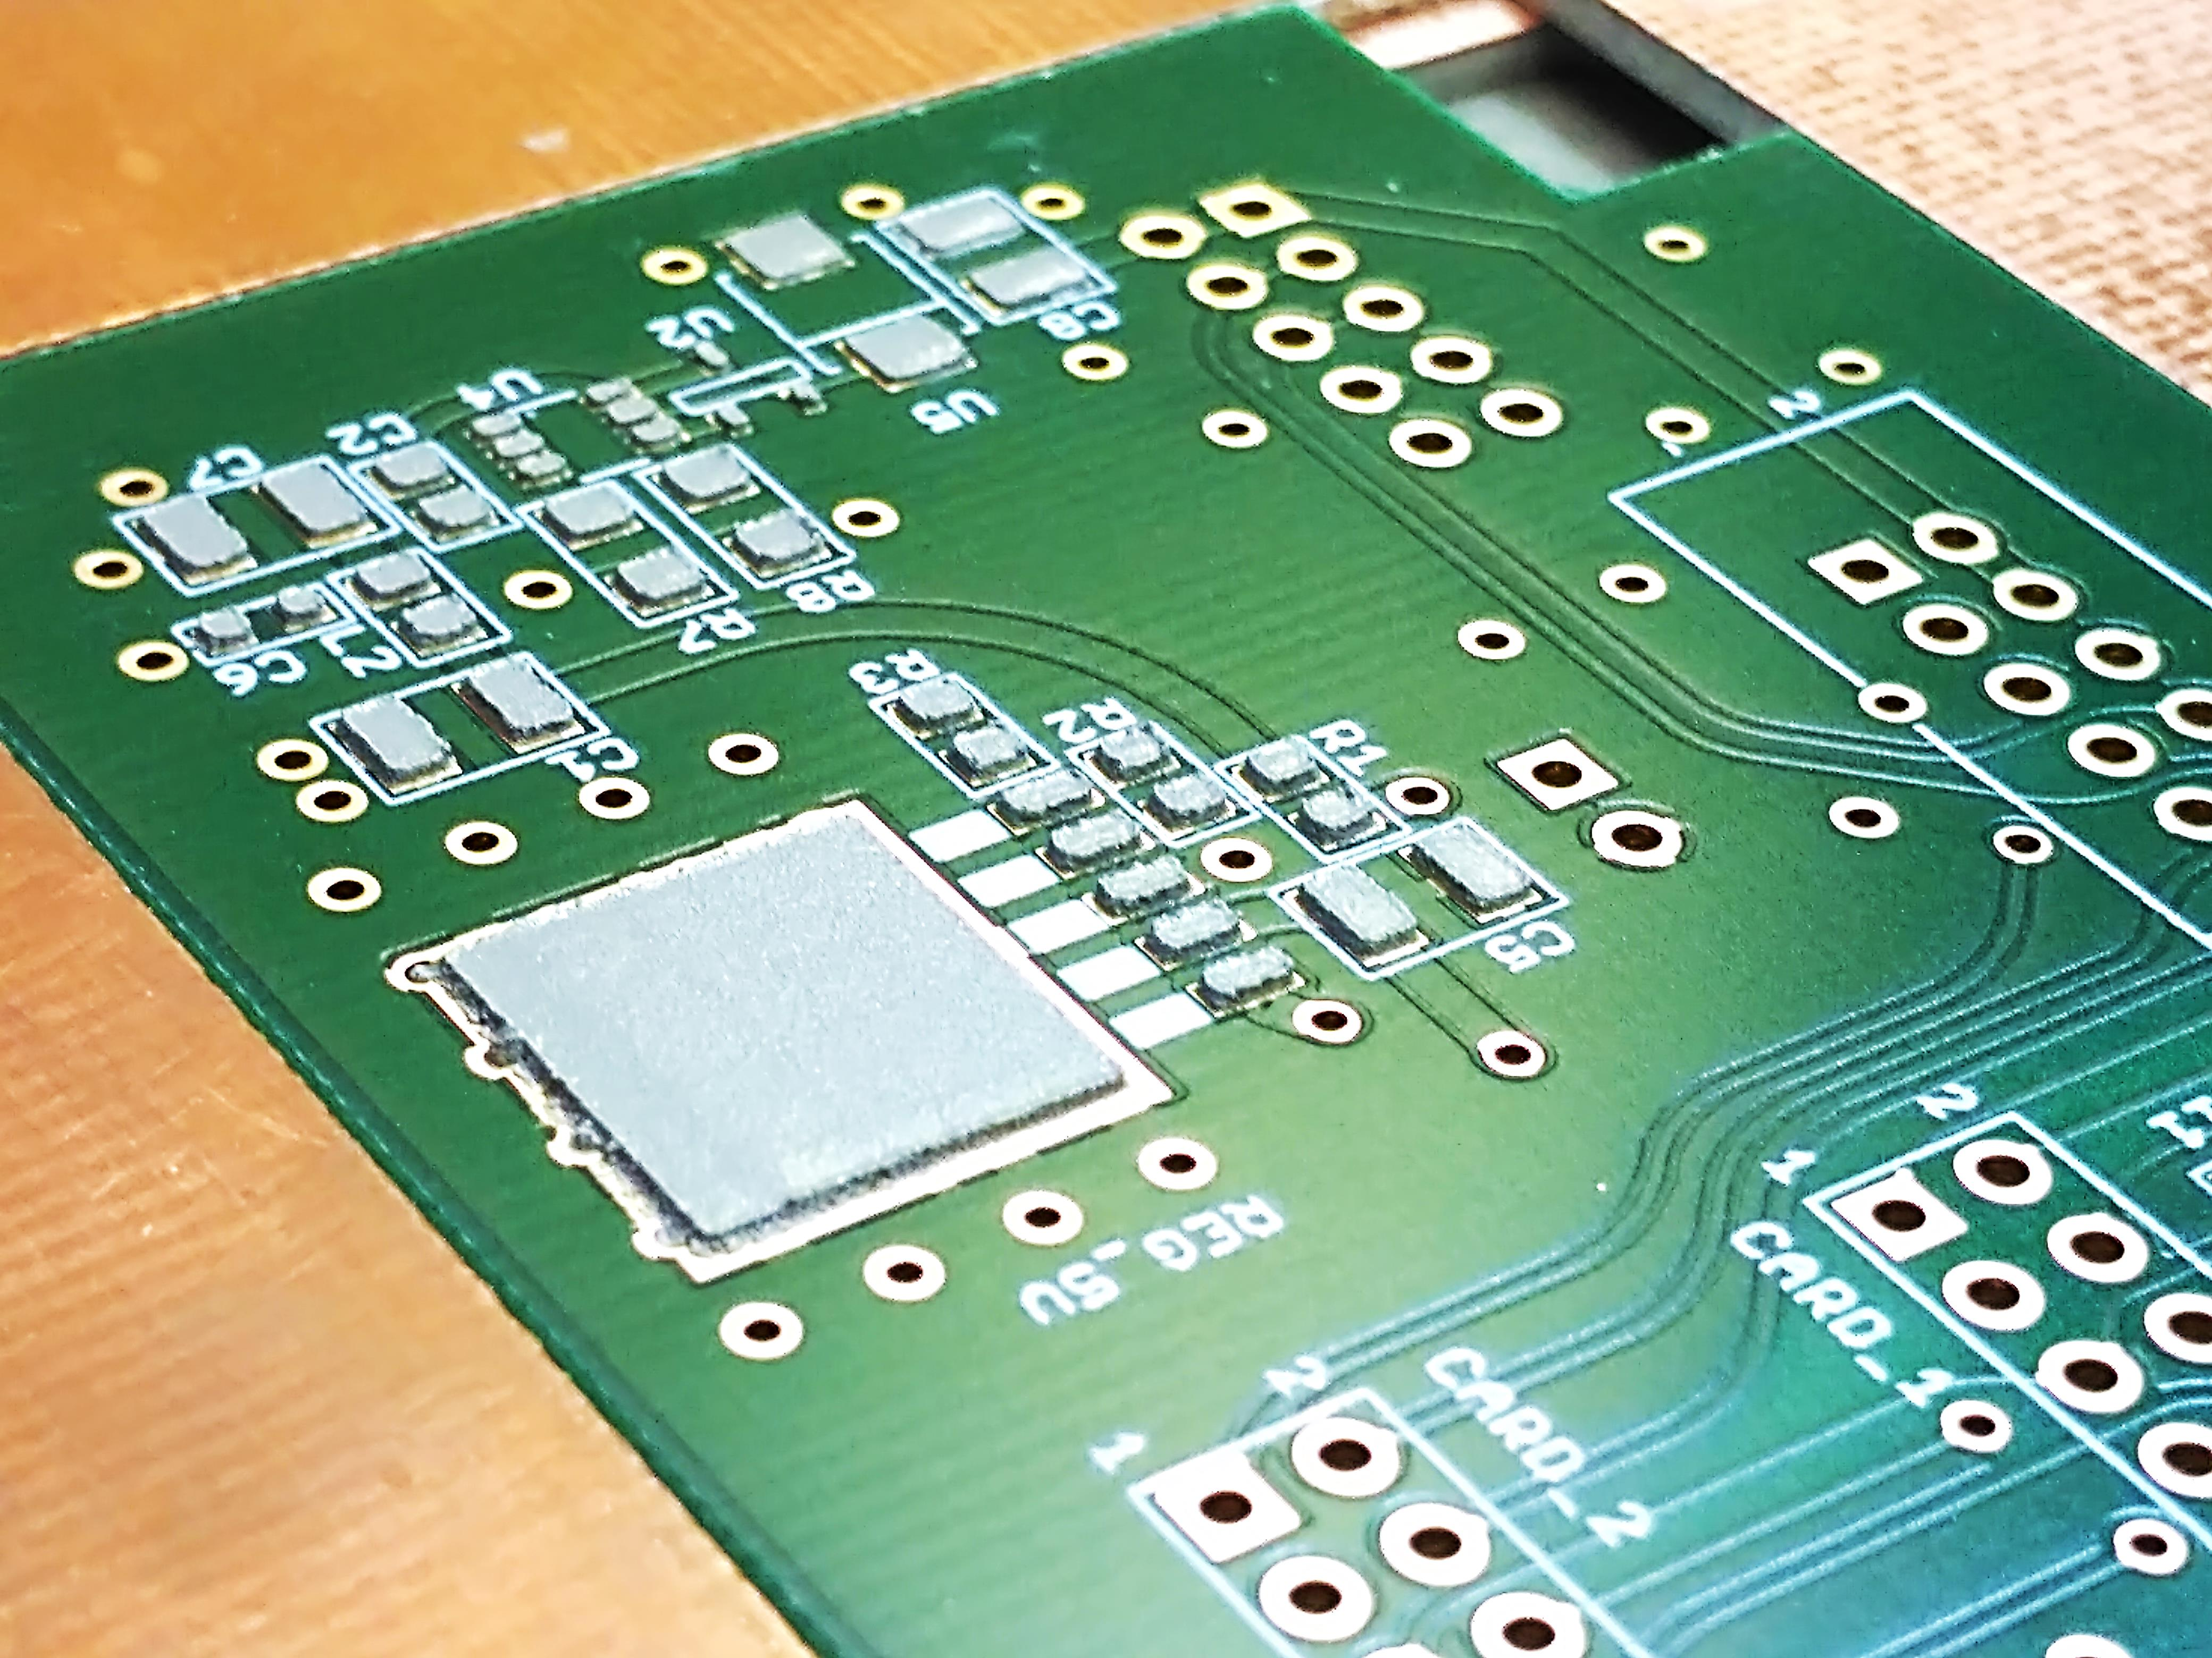
Otros procesos
Laboratorio de Electrónica General
Dispensación de pegamento (Pick&place)
Pasta de soldadura (stencils)

Slide 7
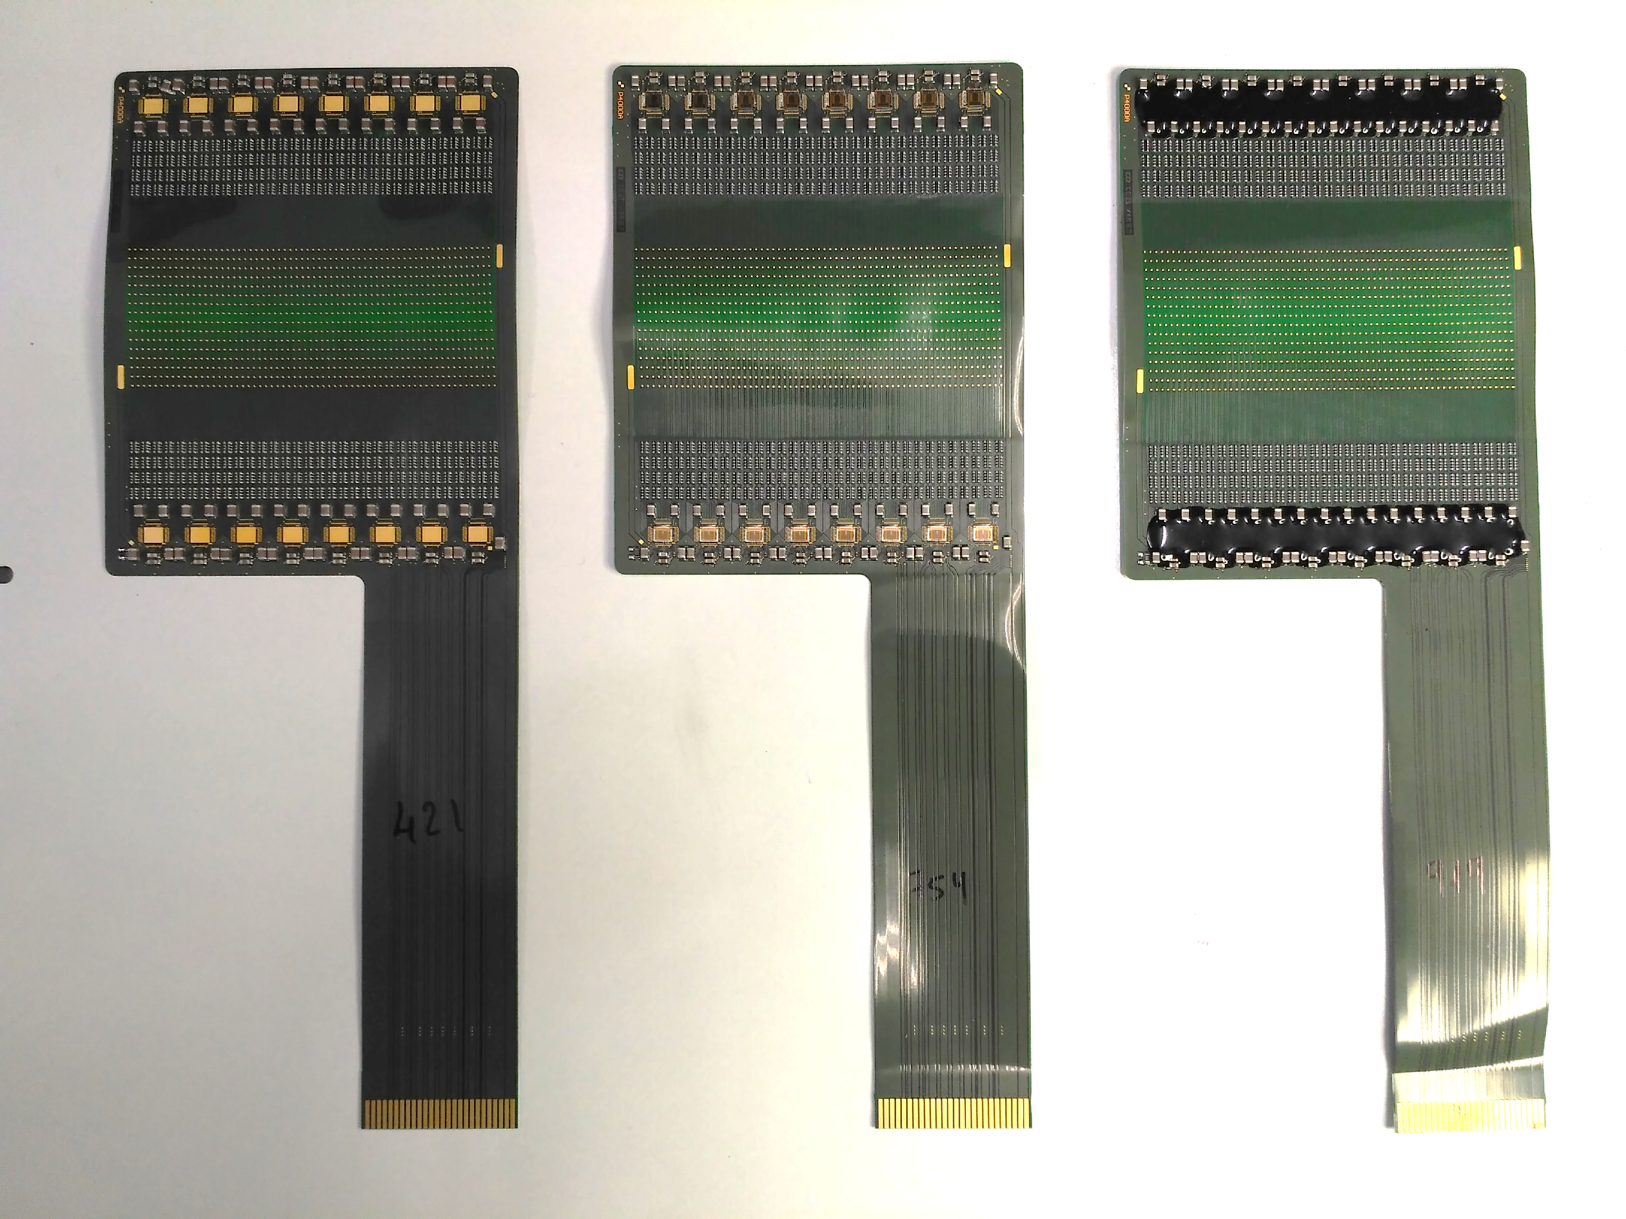
Montaje y dispensación (Pick&Place)
Laboratorio de Electrónica General
Montajes sobre tarjetas flexibles (Kerajet)

Slide 8
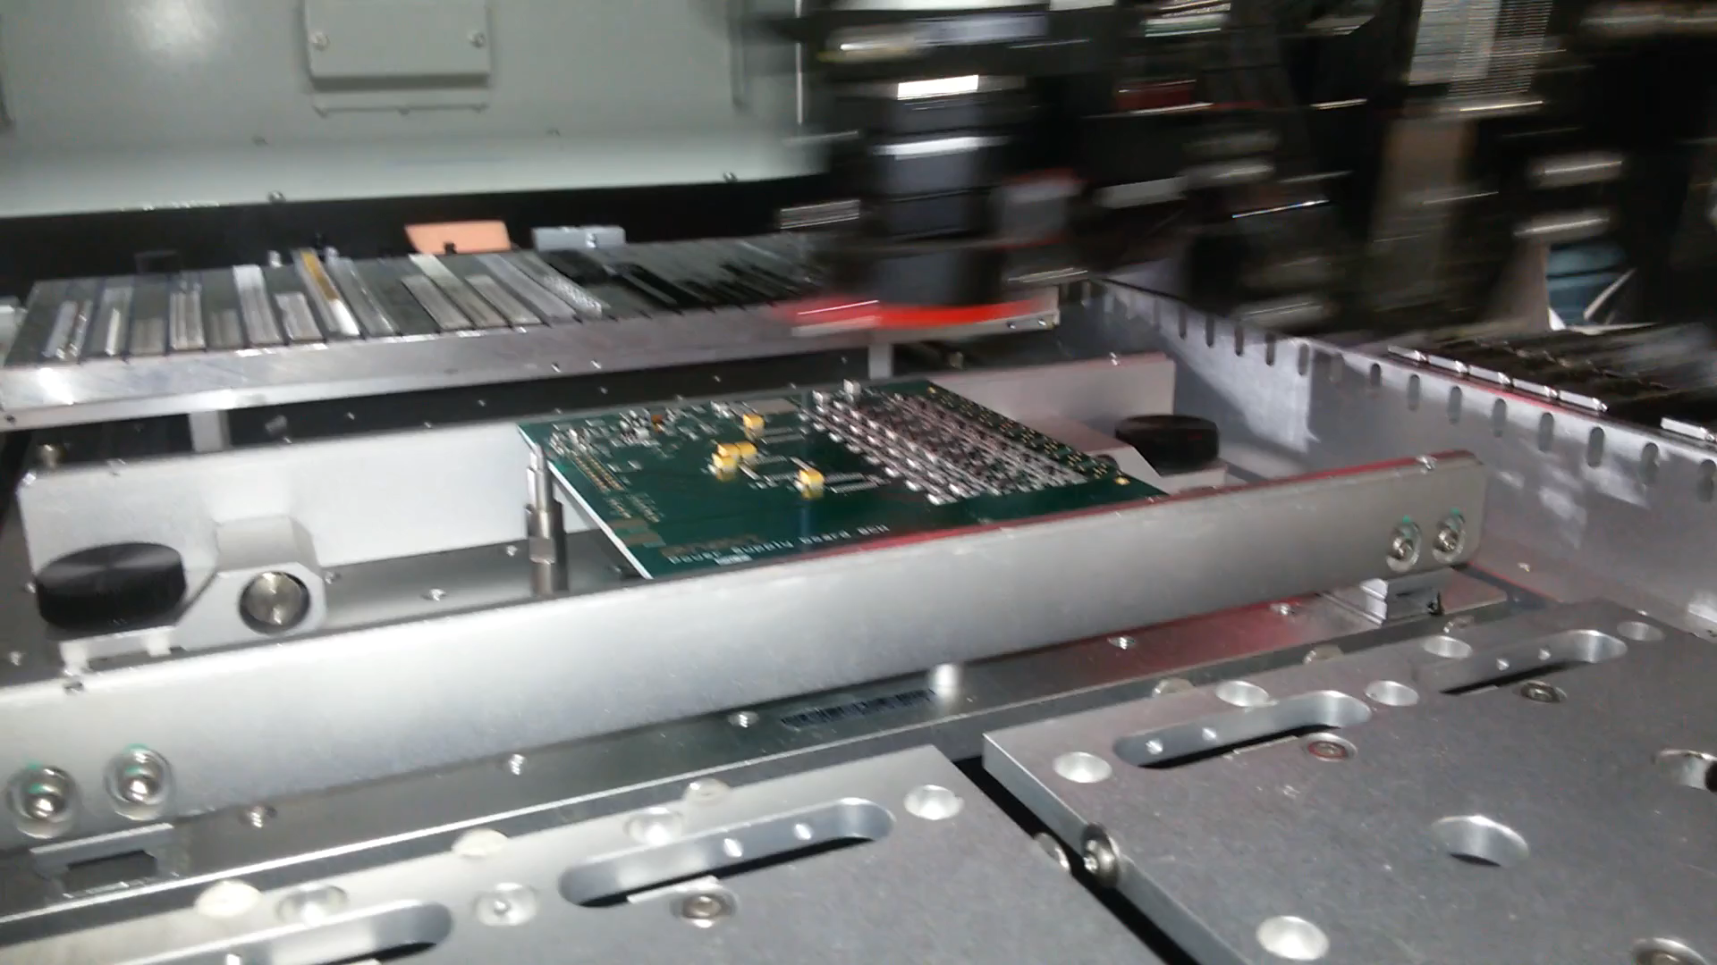
Ensamblado tarjetas (Pick&Place)
Laboratorio de Electrónica General

Slide 9
Servicios generales
Unidad de electrónica:
SALA BLANCA
Francisco González
Jornadas Técnicas del IFIC, 12-13 de marzo de 2018
gonzalez@ific.uv.es

Slide 10
SERVICIOS
Wire Bonding
Pull/Shear Tester
Flip Chip
Inspección Rayos X
Ensamblado (Detect./Chips/Componentes)
Servicios generales Unidad de electrónica
SALA BLANCA

Slide 11
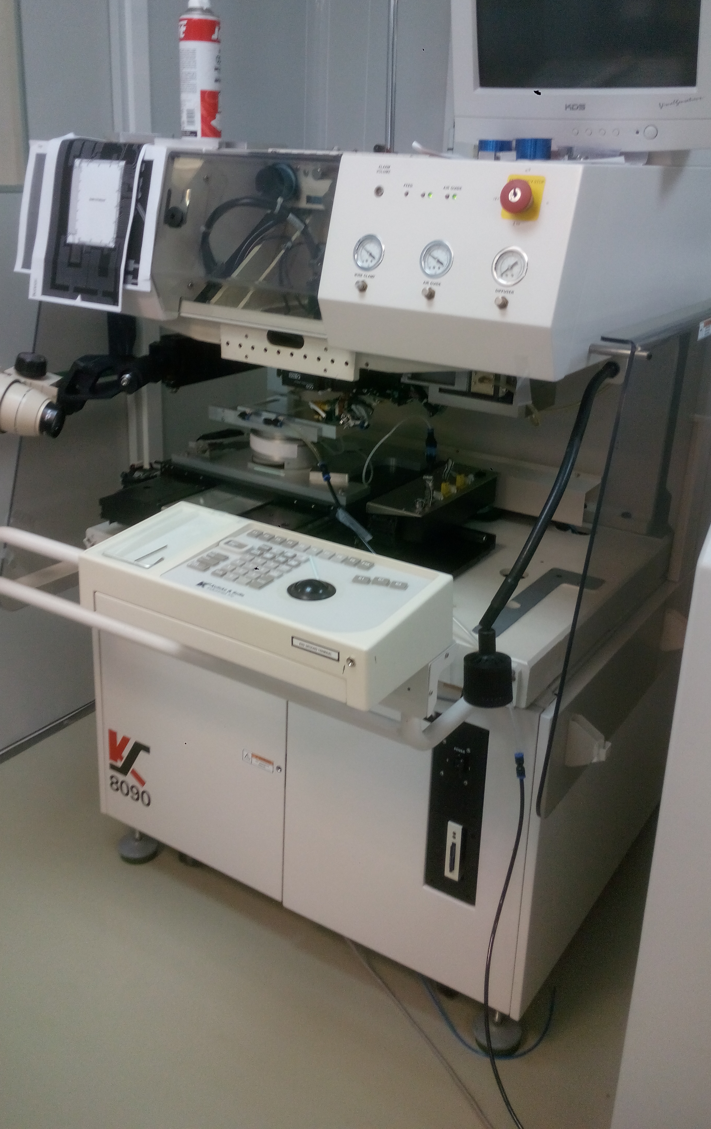
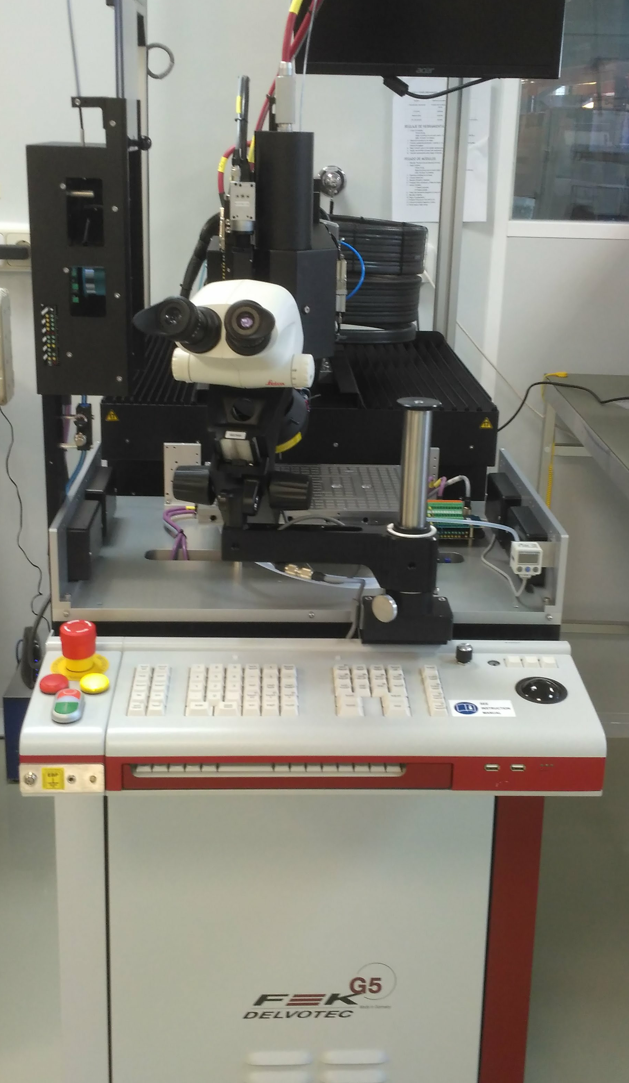
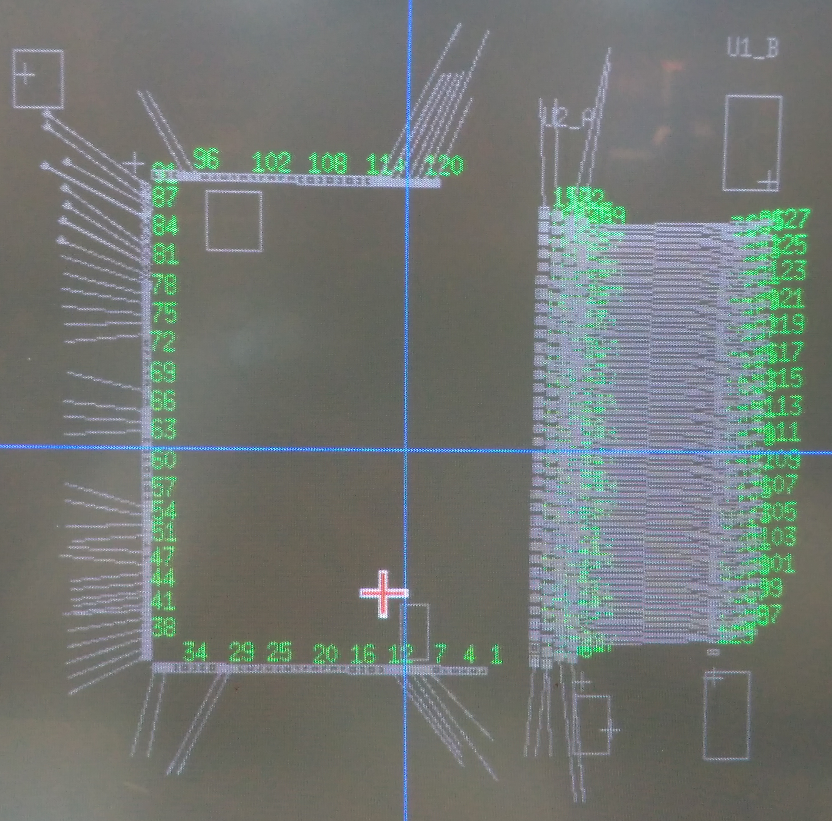
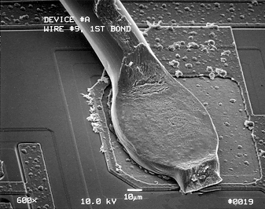
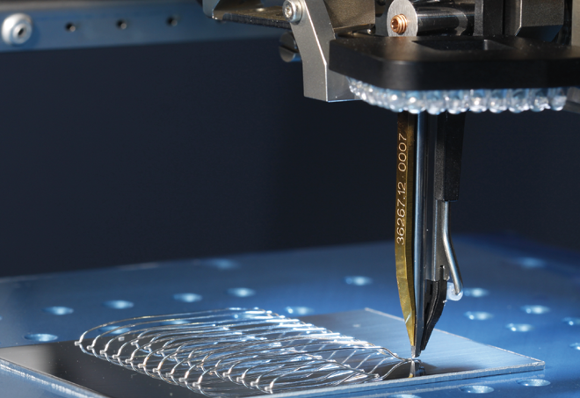
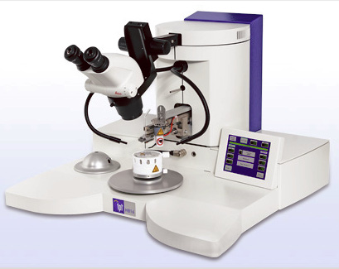
Equipamiento
Wire Bonding
Hilo de Al de 25µm
K&S 8090
Delvotec G5
TPT HB16
Servicios generales Unidad de electrónica
SALA BLANCA

Slide 12
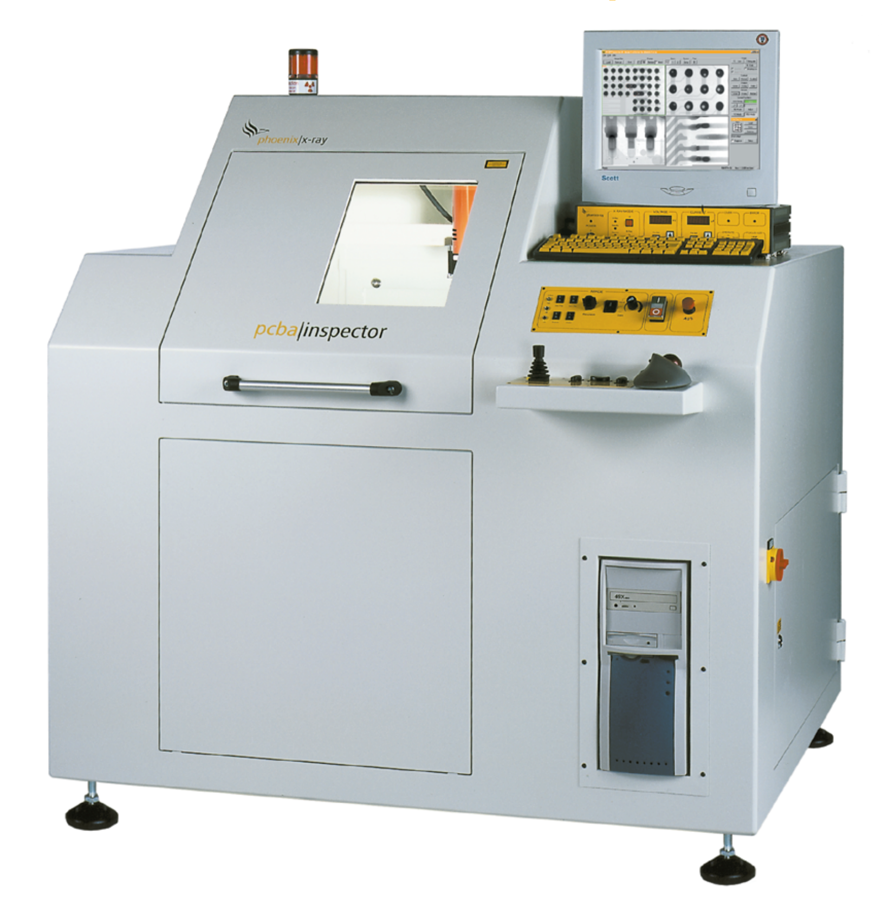
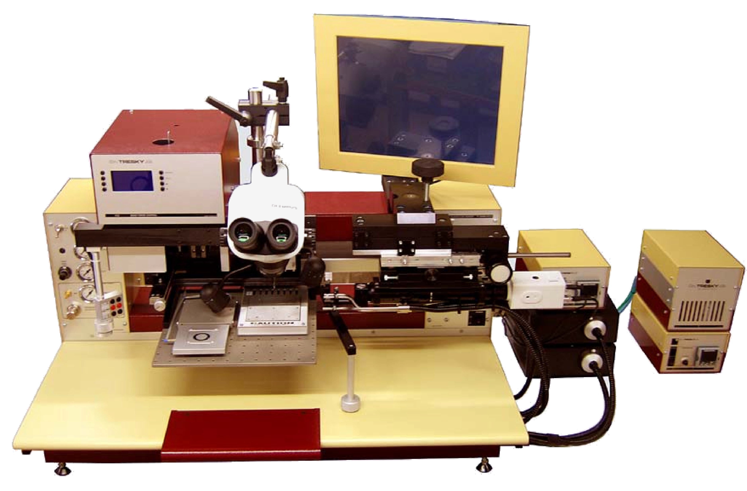
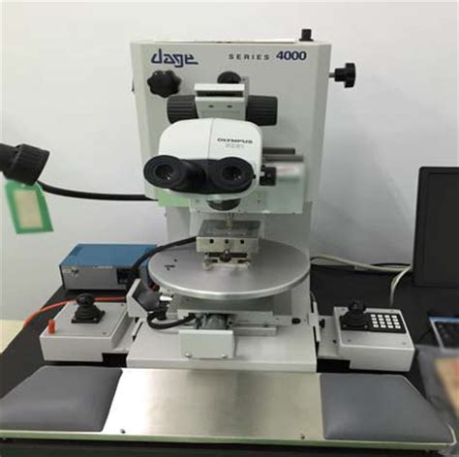
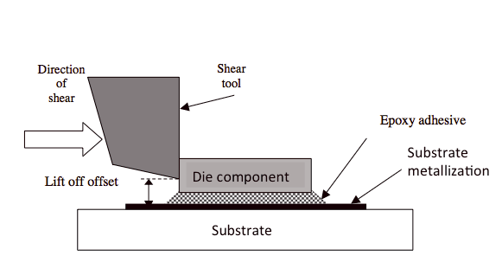
Equipamiento
Rayos X
PCBA-Inspector 100
Flip Chip
Tresky T-3000 FC3
Pull/Shear Tester
DAGE 4000
Servicios generales Unidad de electrónica
SALA BLANCA

Slide 13
Usuarios
Wire Bonding
ATLAS ITk
ILC/Futuros aceleradores
IFIMED
ICMOL - UV
Empresas externas:
Kerajet
Photonic Sensors and Algorithms S.L.
Alibava Systems S.L.
Flip Chip
ILC/Futuros aceleradores
Ensamblado (Detect./Chips/Componentes)
ATLAS ITk
ILC/Futuros aceleradores
Alibava Systems S.L.
Desy
Pull/Shear Tester
ILC/Futuros aceleradores
Inspección Rayos X
ATLAS ITk
ILC/Futuros aceleradores
IFIMED
@next
ATLAS TileCal
Agata
KM3NeT
Física Médica
ETSE - UV
DESY Hamburgo
Empresas externas:
Alibava Systems S.L.
Infopyme
Dismuntel
Inelcom
Photonic Sensors and Algorithms S.L (PSA)
Servicios generales Unidad de electrónica
SALA BLANCA

Slide 14
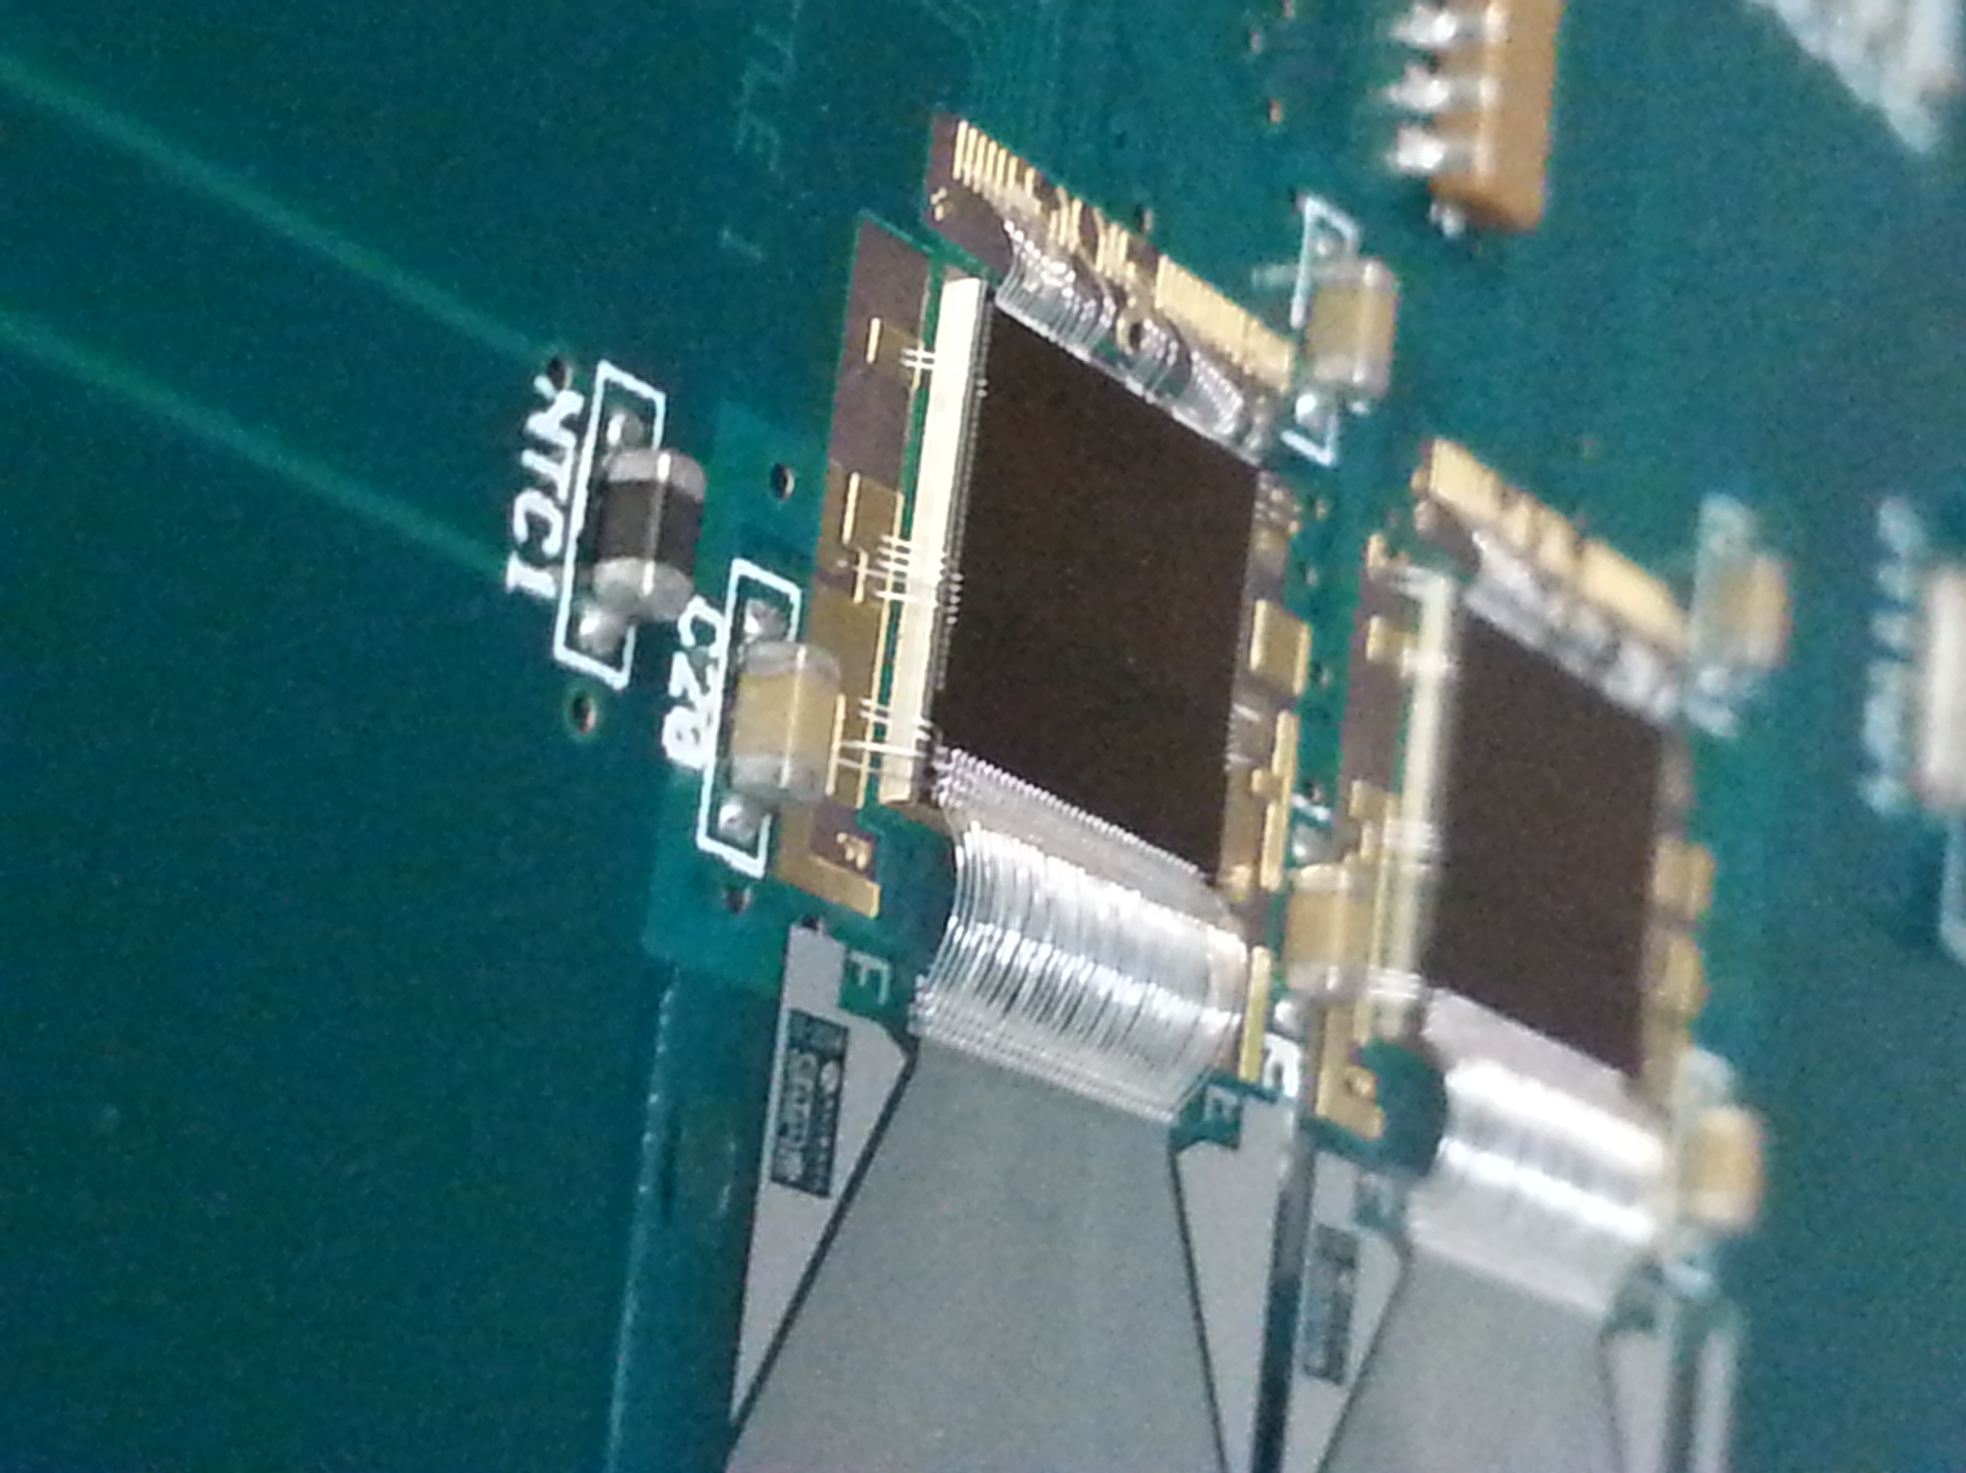
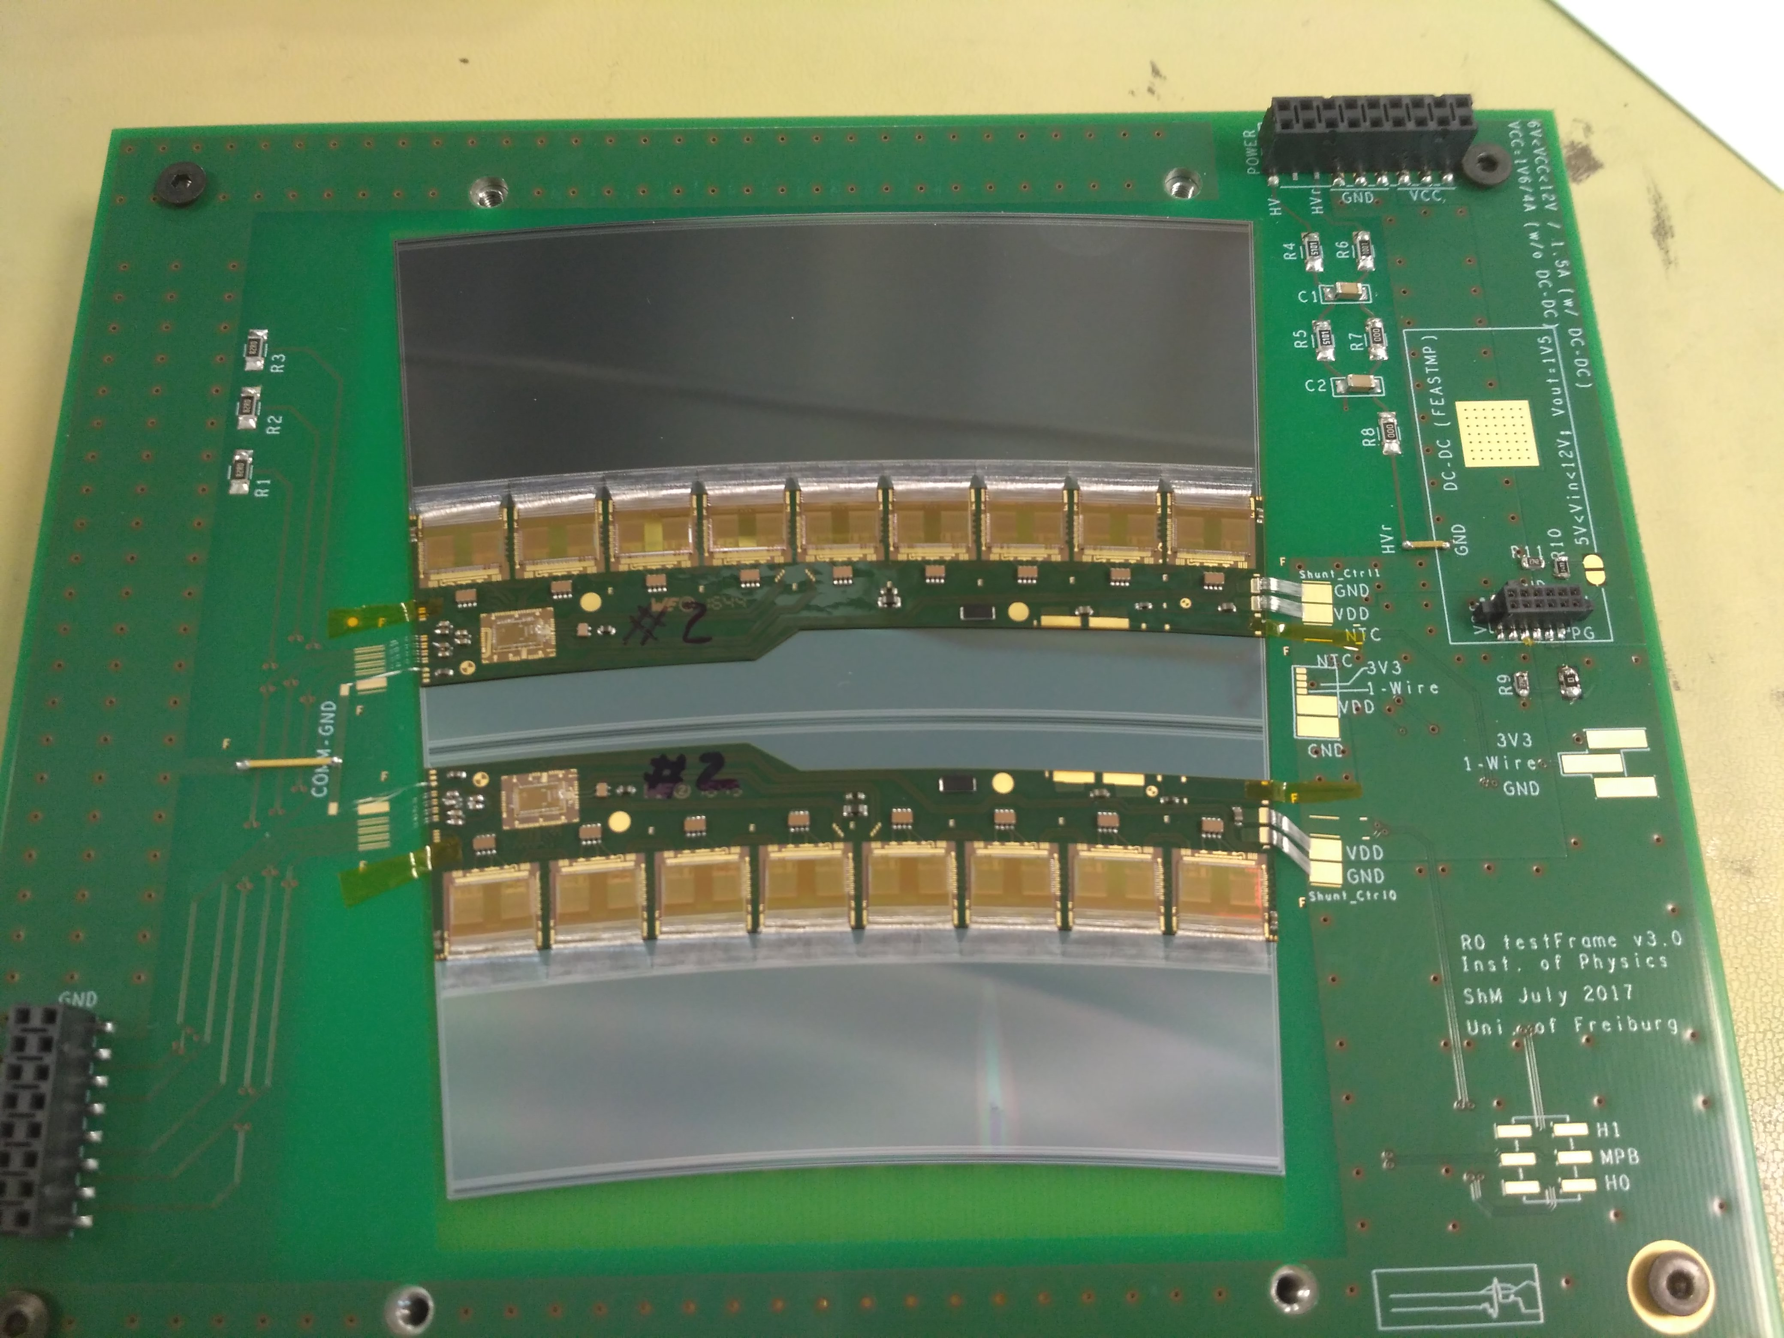
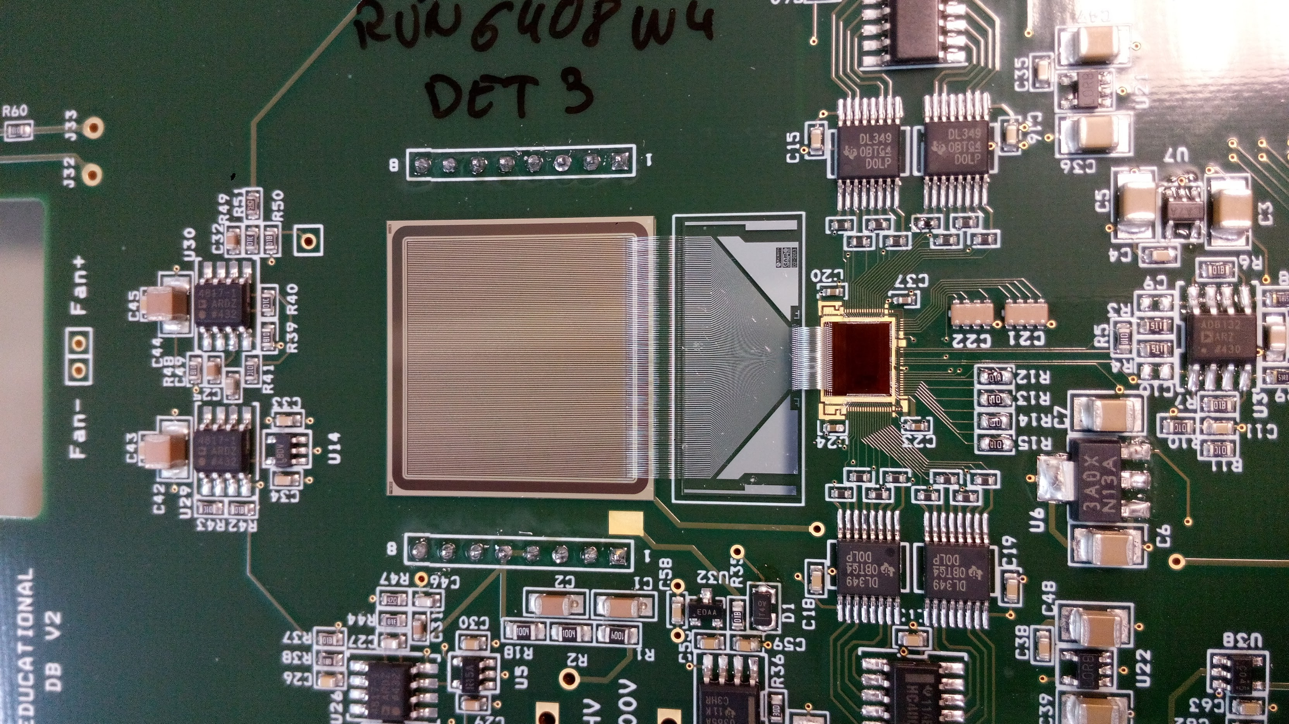
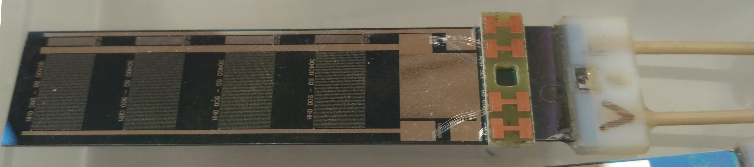
Bonding
ATLAS ITk
Alibava
~5.000 bonds
ILC/FC
Servicios generales Unidad de electrónica
SALA BLANCA

Slide 15
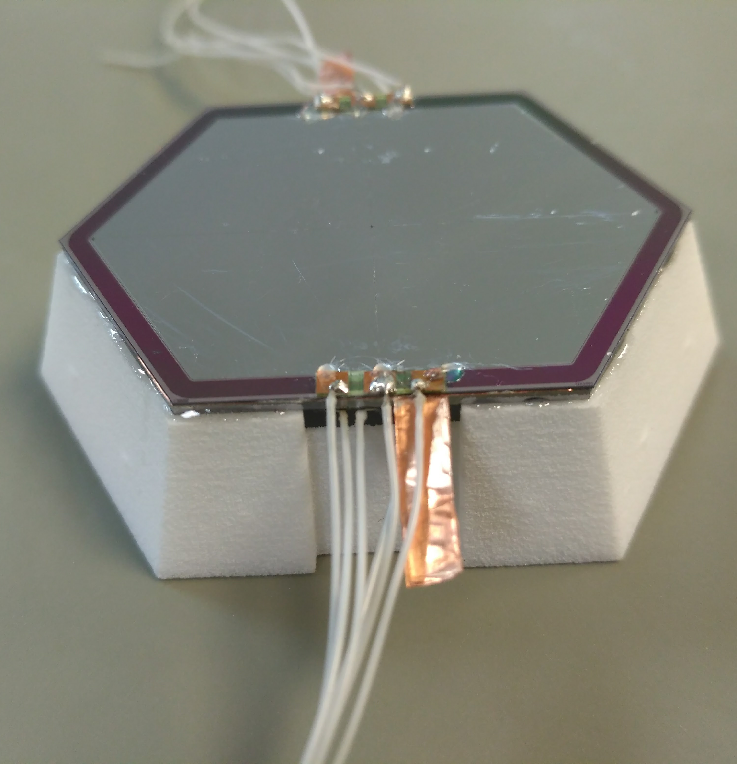
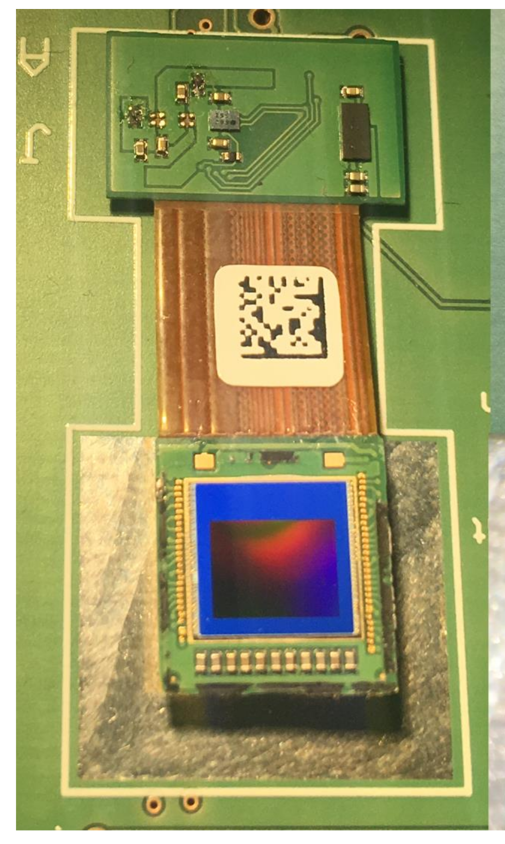
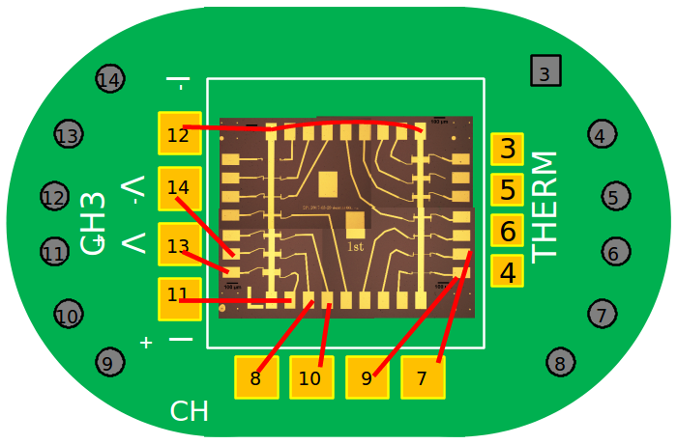
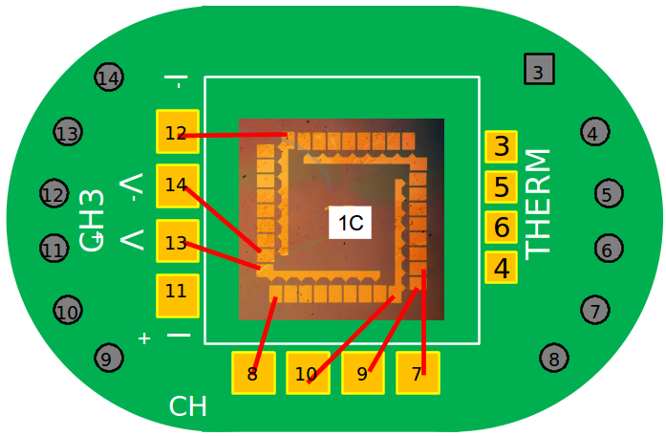
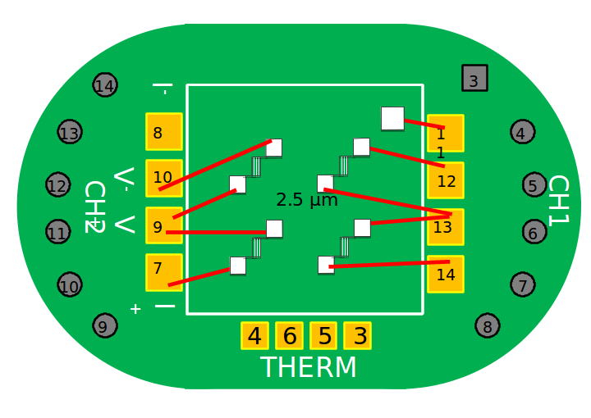
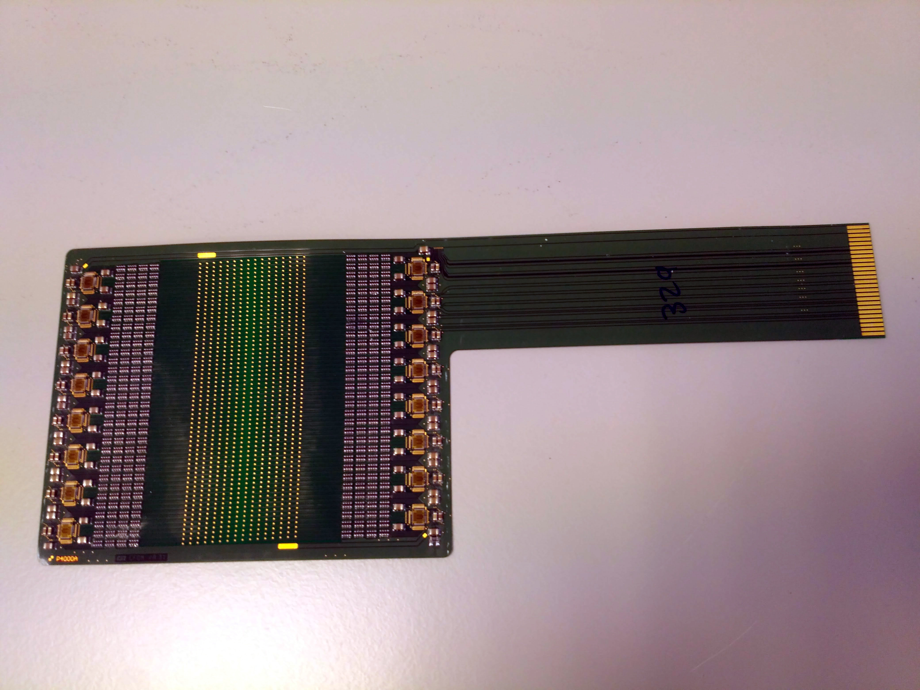
Bonding
ICMOL - UV
PSA
Alibava
KERAJET
Servicios generales Unidad de electrónica
SALA BLANCA

Slide 16
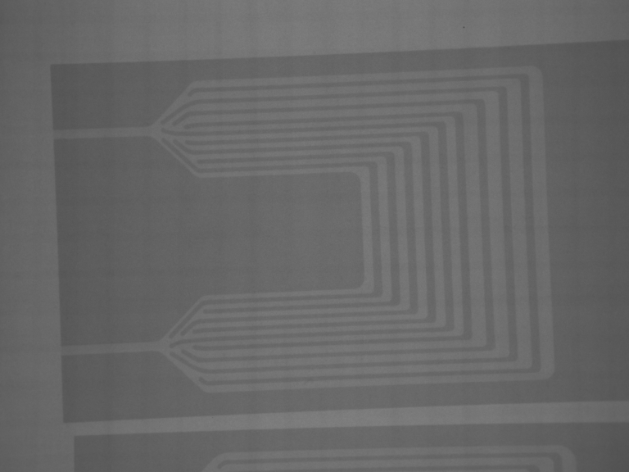
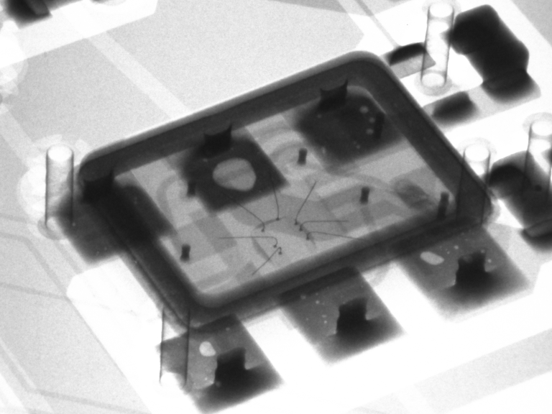
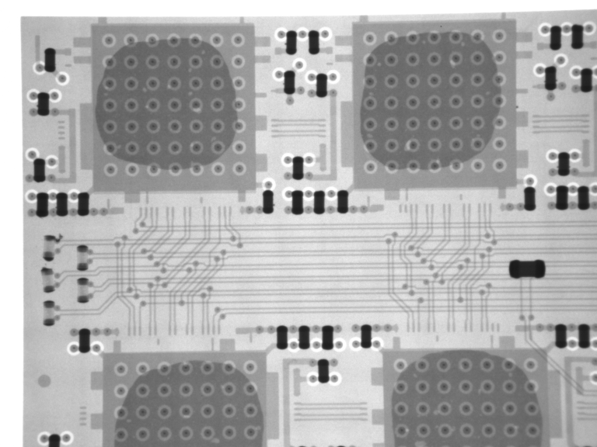
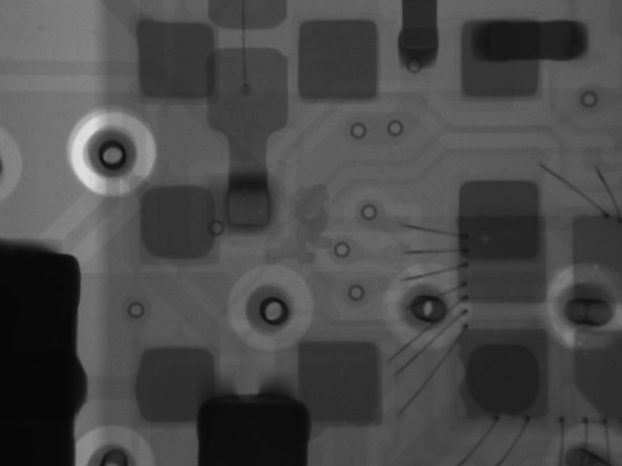
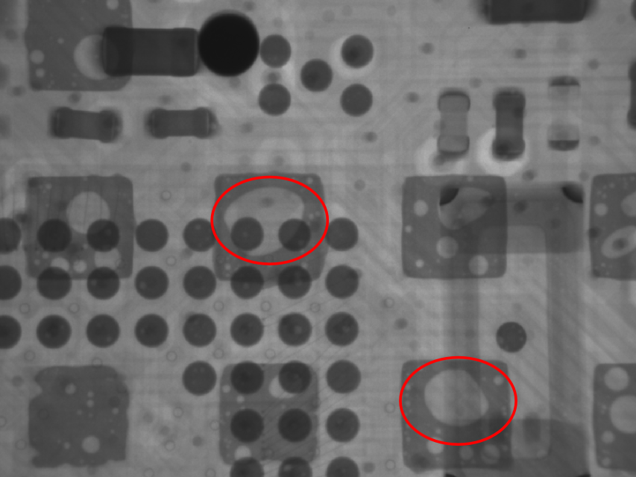
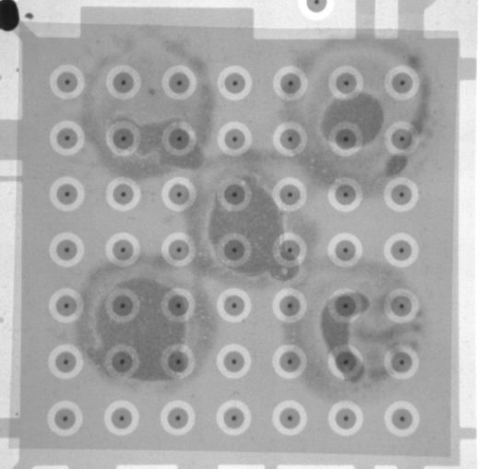
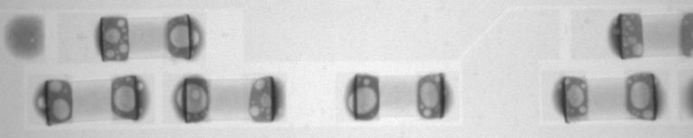
Rayos X
ILC
KM3NeT
ATLAS ITk
AGATA
INFOPYME
ATLAS ITk
ILC
Servicios generales Unidad de electrónica
SALA BLANCA

Slide 17
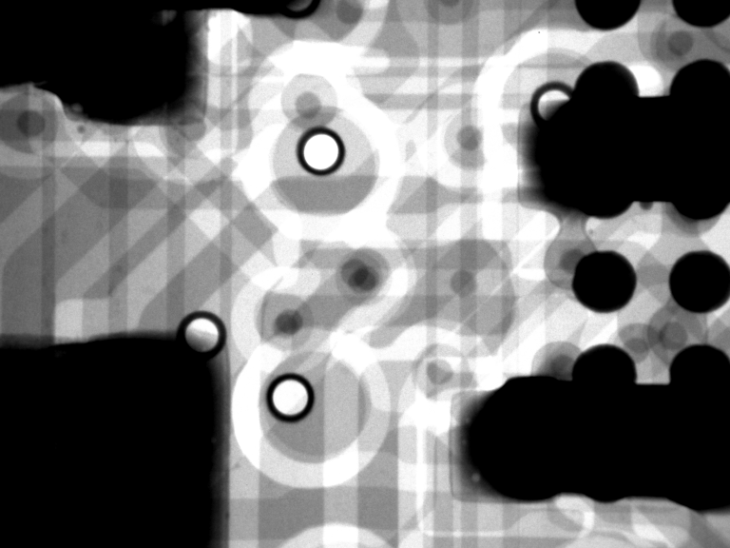
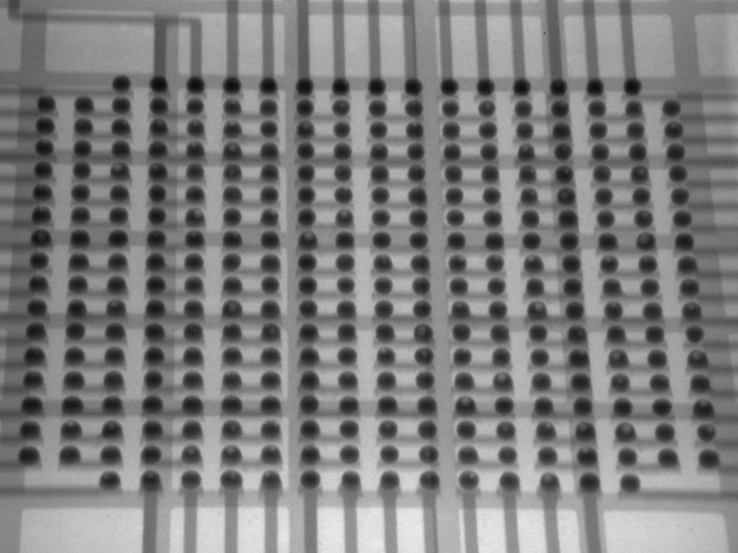






Rayos X
DISMUNTEL
ILC
INELCOM
ATLAS TileCal
ATLAS ITk
ATLAS ITk
ATLAS TileCal
@next
PSA
Servicios generales Unidad de electrónica
SALA BLANCA

Slide 18
Personal
Francisco González
(Técnico medio de laboratorio)
Aumento de la demanda
Producción ATLAS ITK (Largo Plazo)
I+D Futuros Aceleradores (Largo Plazo)
Empresas externas
Otros Institutos de la Universidad
Necesidad de más personal
Personal Especializado
Dedicación a medio y largo plazo
Servicios generales Unidad de electrónica
SALA BLANCA

